Slide 1


令和５年９月３０日
令和６年度堀ノ内子供園入園説明会
堀ノ内子供園の教育
杉並区立堀ノ内子供園
園 長 高 橋 章 子

Slide 2

杉並区立子供園は・・・
「杉並区立子供園」は、保護者の就労形態に関わらず、お子様を安心して預けられる杉並独自の幼保一体化施設であり、位置づけは幼稚園です。
・従来の区立幼稚園を発展的に転換。
幼稚園を継承し、３～５歳児が対象の園です。
（認可子ども園ではありません。）
Notes:
そして、杉並区立の子供園は、保護者の就労形態に関わらずお子様を安心して預けられる杉並独自の幼保一体化施設です。もともとは、幼稚園から発展的に転換しました。なので、幼稚園を継承しています。３歳から５歳を対象とした杉並独自の子供園であり、区分は幼稚園です。ですから、教育委員会にも保育課にも所属しています。なので、幼稚園と同じように『学校教育の始まり』としての役割を担っています。

Slide 3
学校としての幼稚園（杉並区立子供園）
【学校としての幼稚園（杉並区立子供園）】
小学校以降の生活や学習の基礎を培う「学校教育のはじまり」としての役割を担っています。
Notes:
幼稚園は、学校教育法に規定された学校の一つです。小学校以降の生活や学習の基礎を培う『学校教育の始まり』としての役割を担っていると明記されています。ここでいう学校教育の始まりというのは、小学校のお勉強の先取り教育ということではありません。基礎を培うといっています。

Slide 4
杉並区立子供園は
全員保育の時間は、教育課程に基づいた幼稚園教育を行います。
杉並区立子供園は
保育のニーズにもこたえます。
７時３０分から１８時３０分まで保育を行います。
Notes:
杉並区立子供園は、９時から１４時の全員保育の時間は、教育課程に基づいた幼稚園教育を行います。そして、保育のニーズにもこたえ、朝７時半から１８時半まで保育を行います。

Slide 5
子供園が目指すことは・・・
子供たちを中心に共に育つ環境づくり
杉並区教育ビジョン2012
【目指す教育】
「共に学び共に支え共に創る杉並の教育」
杉並区教育ビジョン２０２２へ
「就学前教育の充実」 「小中一貫教育の推進」
学びをつなげ、切れ目のない教育を進めます
一人一人の学びを切れ目のないようにつなげ、学びの成果を確実に受け止め、次の段階でより一層発展できるようにしていきます
Notes:
ここで、杉並区の話をします、杉並区の教育は、２０１２年に出された、杉並区教育ビジョン２０１２に基づいて教育がなされています。目指す教育としては、『共に学び、共に支え、共に創る杉並の教育」を掲げています。これは、まちが育てる学校の考え方を土台としながら共に支え、共に創る『学びのまち杉並』を目指しながら、教育を進めてきています。ここでは、就学前教育の充実や小中一貫教育の推進も力を入れていて、一人一人の学びを切れ目のないようにつなげて学びの成果を受け止め、次の段階でより一層発展できるようにしています。

Slide 6
幼児教育とは・・・？
＜教育基本法＞
幼児期の教育は、
生涯にわたる人格形成の基礎を培う重要なものである。
とされ、幼稚園教育要領にも同じように明記されている。
Notes:
幼児教育は、どのように位置づいているかというと、教育基本法の中で幼児期の教育は、生涯にわたる人格形成の基礎を培う重要なものであるとされ、幼稚園教育要領にも同じように明記されています。私たち子供園の保育者は、このことを意識しながら保育に臨んでいます。

Slide 7

子供園の生活
子供園では
何をしているのかしら?
一時保育の
システムは?
オムツがとれていないけれど
入園できる?
短時間・
長時間って
どう違うの?
その他・・・
食事、睡眠
費用、PTA等
長時間保育児の過ごし方は?
Notes:
皆さんは、子供園の生活についていろいろわからないことがあると思います、不安に思っていることもあるかもしれません。

Slide 8

杉並区立子供園って・・・
★一つの学級(クラス)の中に、長時間保育と
短時間保育の幼児がいます。
★幼稚園教諭を中心に、子供園保育士らと共にチームで保育を進めています。
★全員保育の時間は…
「幼稚園教育要領」「就学前教育振興指針」
「子供園育成プログラム」を踏まえ作成した『教育 課程』に基づいた教育・保育を行います。
★子育て支援事業として…
園庭開放・一時保育・未就園児保育（アイアイ）・教育相談等を実施
Notes:
ここからは、杉並区立の子供園の特徴や保育園との違いについてお話します。
杉並区立の子供園は、短時間保育のお子さんと長時間保育のお子さんが一緒に生活をしています。学級は、幼稚園教諭を中心に子供園保育士などとチームを組んで保育を進めます。そして、９時から２時の全員保育の時間は、『幼稚園教育要領』や「就学前教育振興指針」『子供園育成プログラム、』等を踏まえた『教育課程』に基づいた教育・保育をします。子育て支援事業として、園庭開放や一時保育、未就園児保育のアイアイや教育相談も行っています。

Slide 9
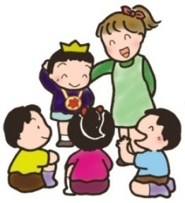
短時間? 長時間?
＜短時間☀おひさまグループ＞
保護者と共に杉並区在住
３年保育 単学級
集団生活ができる
保護者が送迎
お弁当持参 搬入弁当有
PTA活動がある
保育時間・・・9:00～14:00
一時保育あり(降園～17:00)
土曜、日曜、祝日は休み
長期休業日がある
＜長時間☆ほしグループ＞
１保護者の就労等のため長時間 保育を必要とする
２～６は同じ
保育時間・・・7:30～18:30の間で保育を必要とする時間
おやつがある
日曜、祝日、年末年始は休み
長期休業日も保育がある。
Notes:
短時間と長時間ではどのような違いがあるかというとまず、保護者とともに杉並区在住は両方共の条件になります。そして、長時間の方は、杉並区在住とともに就労などのため、長時間保育を必要とする方が申請対象となります。２～６までは同じですね。短時間は、保育時間が、９時から２時です。年少さんは、１３時。１１月から１３時半になります。一時保育と言って幼児があるときなどに利用可能な預かり保育があります。土曜日、日曜日祝日はお休みです。そして夏季休業などの長期休業日があります。長時間の方は、７時半から６時半までの間で就労に関して必要とする時間、お子様を保育します。日曜日と祝日はお休みです。長期休業中も保育があります。

Slide 10
保育園との違いは？
★９：００～１４：００は、教育課程の時間になります。
★お仕事がお休みでも教育課程の時間は登園します。
★お仕事開始時間がゆっくりでも９時までに登園します。
★お仕事がお休みの日は、短時間保育終了時間にお迎えです。
★給食はありません。お弁当です。
★希望者は、搬入弁当を週に３回頼むことができます。
（新入園児は、園生活に慣れてからの開始です。）
★出席ノートや連絡帳はありません。（特に長時間保育の方について）
保護者からの連絡事項はメモで手渡しして頂いています。園からの連絡事項は園だよりや
毎日の連絡ボードに記入してあり、お迎えの時に保護者の方に確認していただいています。
★午睡時間は、短時間保育終了時から１５時まで。
年長児は、１０月半ばころ より午睡ではなく休息になります。
（１学期は年少１３:００～、年中１３:３０～、年長１４:００～）
Notes:
ここでは、保育園との違いを並べてみました。入園されてからこれは、知らなかったとトラブルの原因になることもありますので、特に保育園から転園されて子供園に来る予定の方は、この違いを知って、申請の参考になさってください。

Slide 11
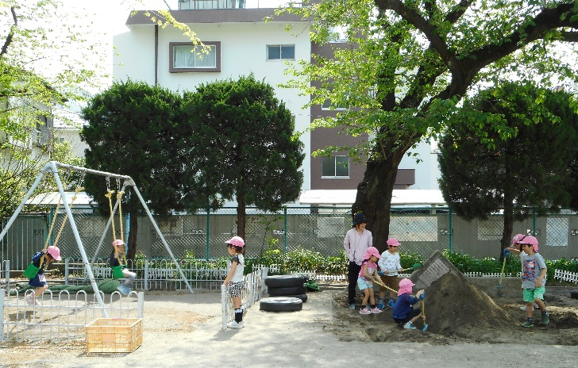
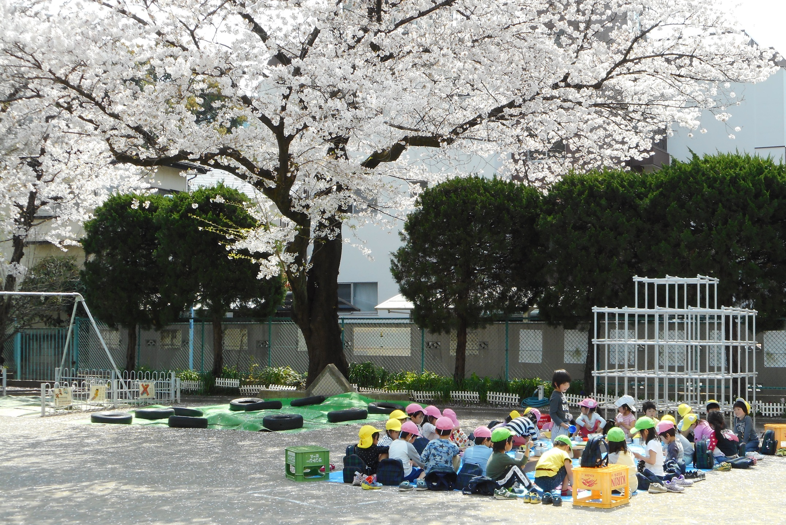
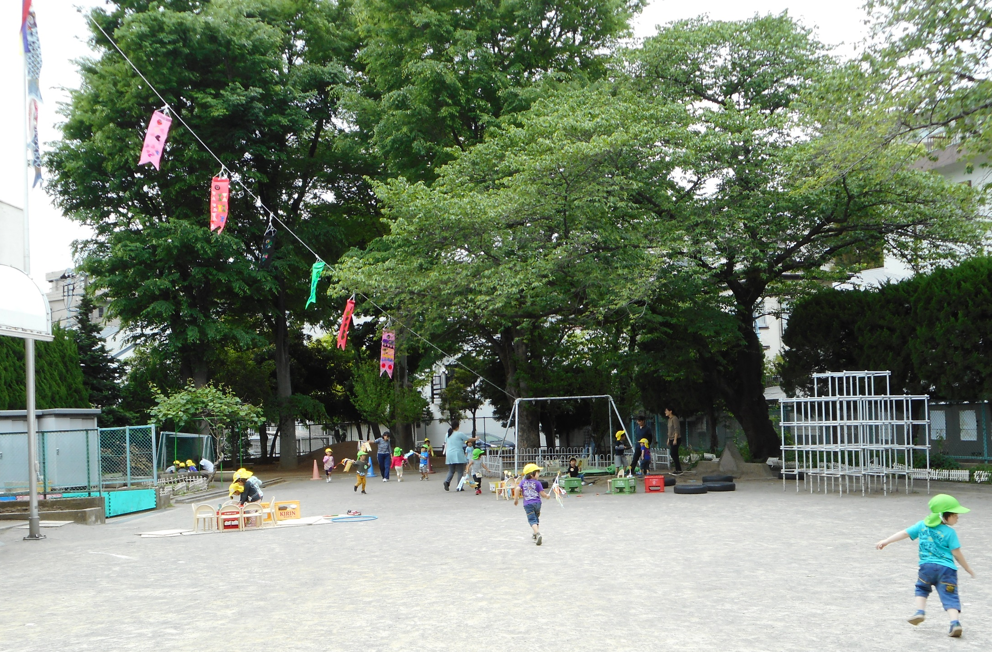
堀ノ内子供園は広々とした園庭と素晴らしい自然環境が自慢です
Notes:
ここからは、堀ノ内子供園についてお話します。堀ノ内子供園は、自然環境に恵まれた本当に素晴らしい園だと思います。なかなか東京で、こんなに素敵な環境の園は見たことありません。季節の草花や虫など子どもたちの目が輝くものがたくさんあります。堀ノ内子供園の自慢です。

Slide 12


堀ノ内子供園令和５年度の在籍数 (９/１現在)
学 級 | 3歳児 | 4歳児 | 5歳児
 | うさぎ組 | ぱんだ組 | きりん組
定 員 (長時間14) | 23 | 35 | 35
在籍数 (長時間の人数) | ９ (２) | ２５ (1４) | ２３ (1１)
Notes:
これは、今現在の在籍人数です。

Slide 13

今年度、堀ノ内子供園のスタッフ
≪保育者≫
幼稚園教諭
子供園保育士
専任園長
介助員
朝保育補助
一時保育補助
夕保育補助
用務主事
調理主事
Notes:
堀ノ内子供園のスタッフは、園長、副園長、主査、幼稚園教諭、保育士、保育助手、介助員、用務主事、調理主事、朝保育、夕保育、一時保育の補助スタッフなどが勤務しております。

Slide 14
堀ノ内子供園の教育目標
一人一人の幼児が、主体的に遊びや生活を通して豊かな体験を積み重ね、様々な人や友達と関り、健康で人間性豊かな子どもに育つことを目標とする。
いきいきと
あそぶ子
こころ
ゆたかな子
よく
かんがえる子
Notes:
これは堀ノ内子供園の教育目標です
身近な環境に興味や関心をもち、意欲的に関わり、豊かに体験を積み重ねることを通して、人権尊重の精神を培い、心身ともに健康で、人間性豊かな幼児の育成を目標とする。
心豊かにかんじる 生き生きと動く よくかんがえる しなやかにつながる
このような子どもたちに育つよう教育・保育に取り組んでいます

Slide 15


『好きな遊び』を中心とした教育！
堀ノ内子供園の教育は…
遊びの中の学び
を大切にしています。
★幼児が自発的に取り組む遊びの中で、人格形成の基礎となる力を育てています。
20

Slide 16
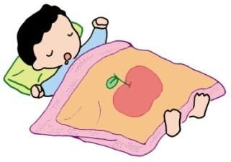
子供園の一日
短時間保育 | 時間 | 長時間保育
 | ７：３０～8：50 | 順次登園 ○朝の保育
全員保育開始 ○登園 ・所持品の片付け 身支度 ○自分で選ぶ遊び ○片付け ○学級みんなでする活動 ○お弁当 ○自分で選ぶ遊び ○降園前の集まり ・絵本を読んだり歌を歌ったり学級で過ごします 全員保育終了 年少組降園 年中・年長組降園 | ８：５０～９：００ １１：００ １２：００ １３：００ １４：００ | 全員保育開始 （短時間保育の幼児と同じ） 全員保育終了
※ 降園後は園庭開放 (～15:00) | ～１５：００ １５：３０ １６：００ １８：３０ | 休息(歳児によってお昼寝)をして体を休め、ゆっくり静かに過ごします おやつ 夕方の保育 順次降園 長時間保育終了
全員保育（幼稚園教育）
☆グループ
長時間保育
Notes:
これは、堀ノ内園の一日の生活ですね。子供園の生活はこのようになっています。７時半から９時までの間に長時間保育の幼児は、保護者の就労に応じて登園します。そして、８個５０分から９時の間に登園し、年少は、１３時、年中は、1学期は、13時半ですが、2学期から14時年長は１４時まで教育課程に基づいた幼稚園教育を行います。そこで全員保育が終わります。その後の時間は長時間の幼児は、午睡などの休息を行い、おやつを食べ、それぞれのお迎えの時間に降園します。

Slide 17
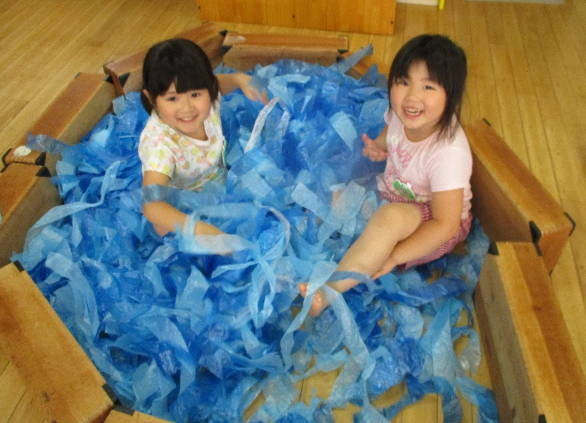
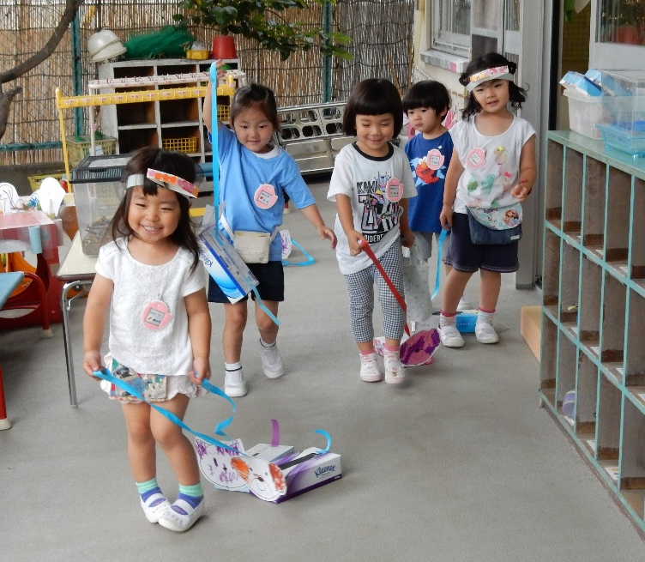
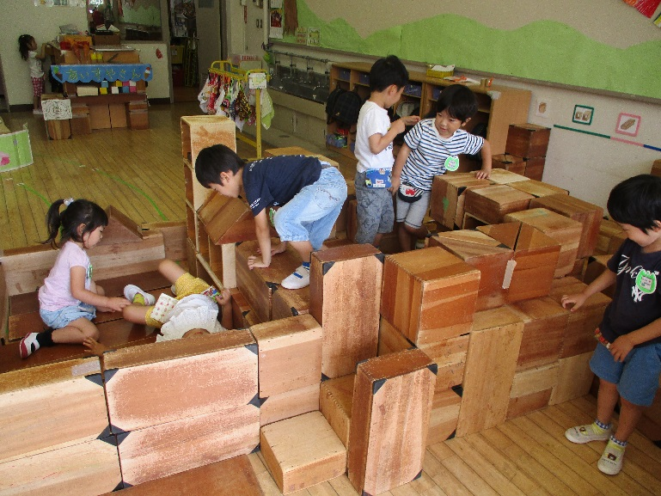
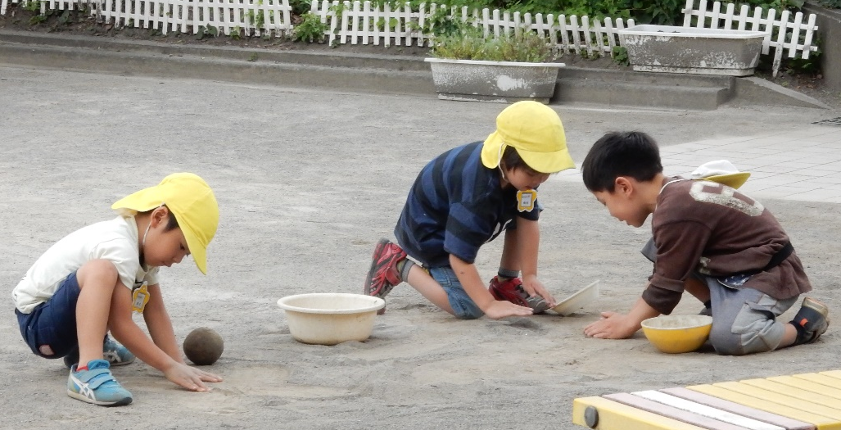
遊ぶの大好き
～好きな遊びの時間～

Slide 18
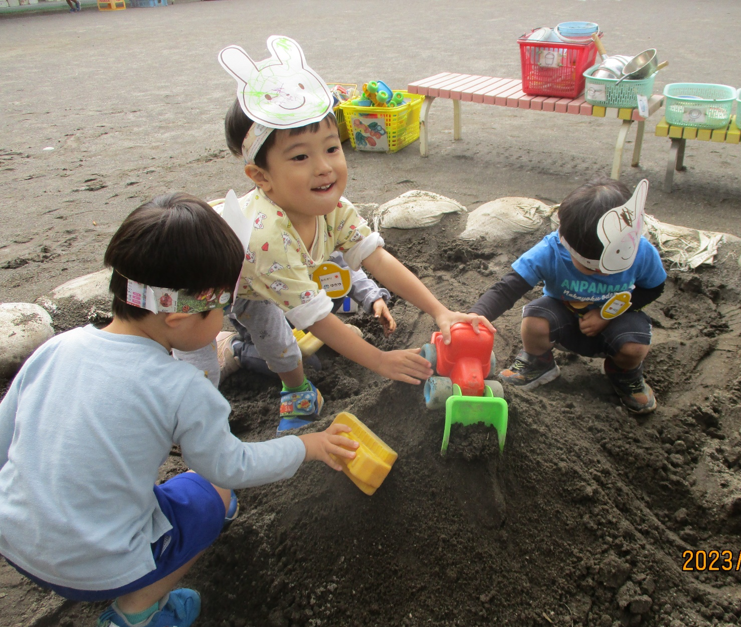
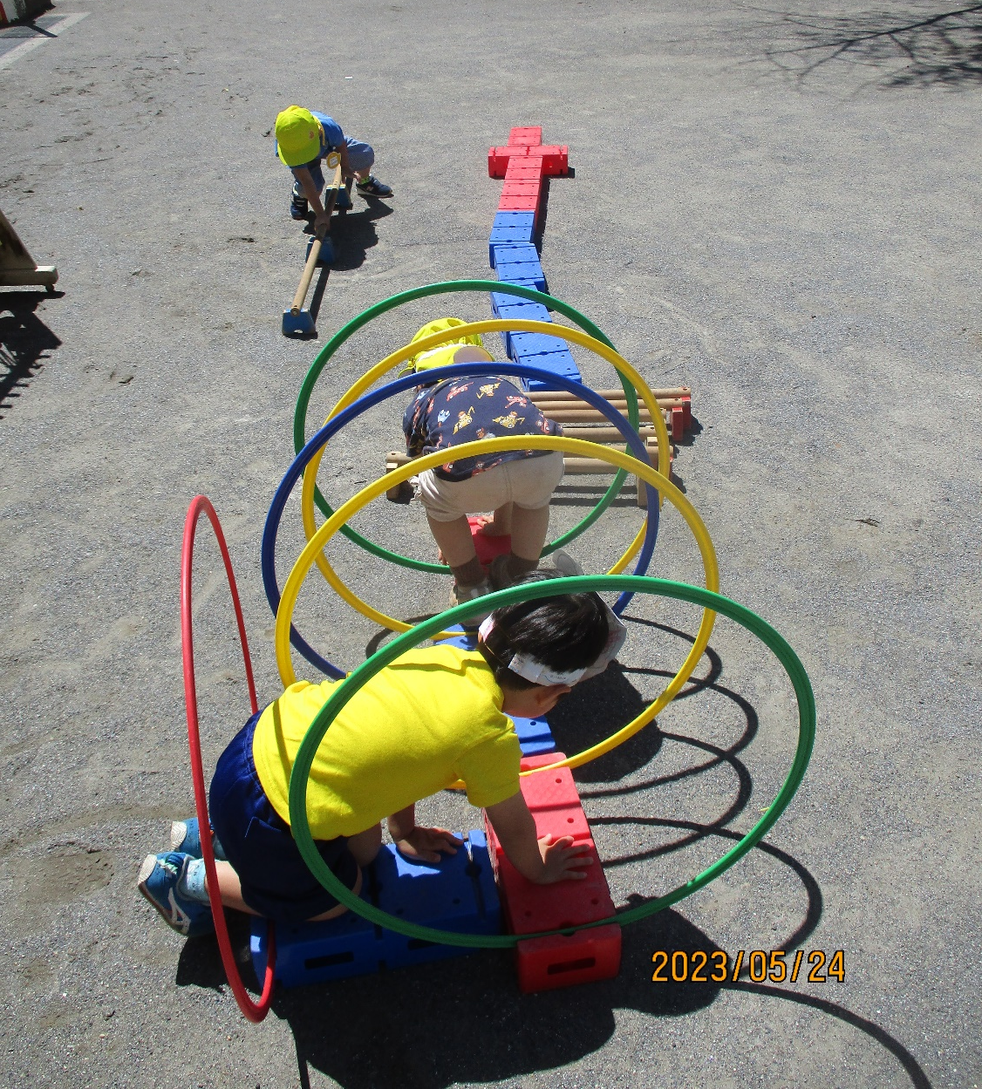
3歳うさぎぐみ 好きな遊びの時間 園庭では・・・

Slide 19
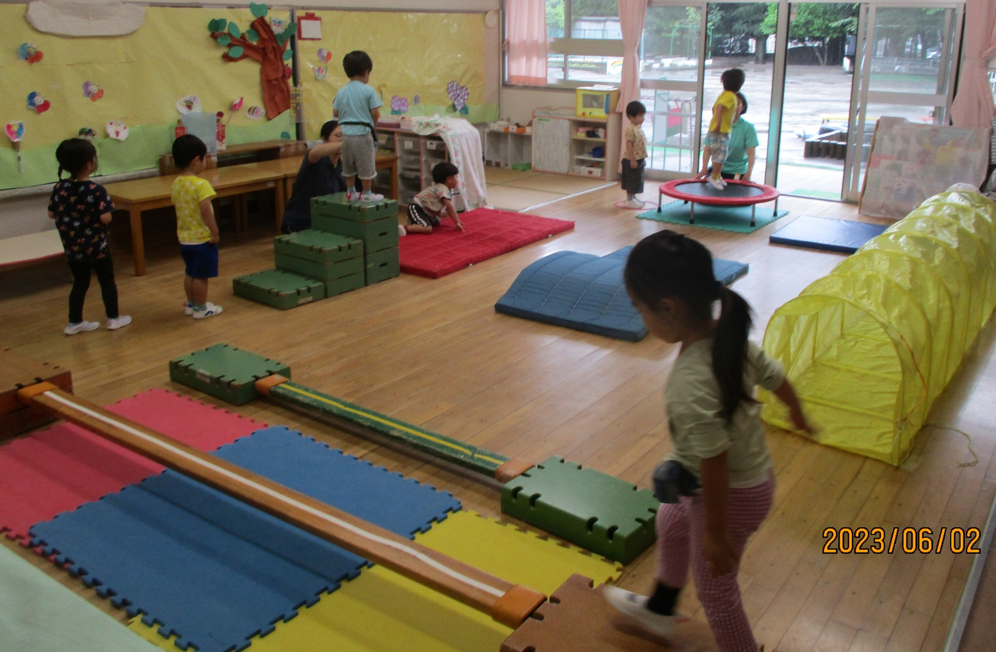
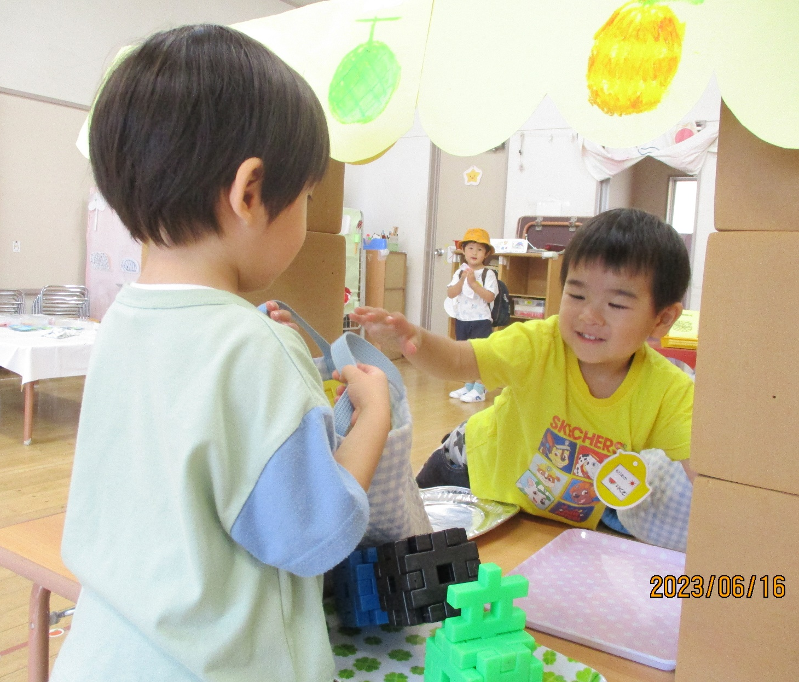
3歳うさぎ組 好きな遊びの時間 保育室では・・・

Slide 20
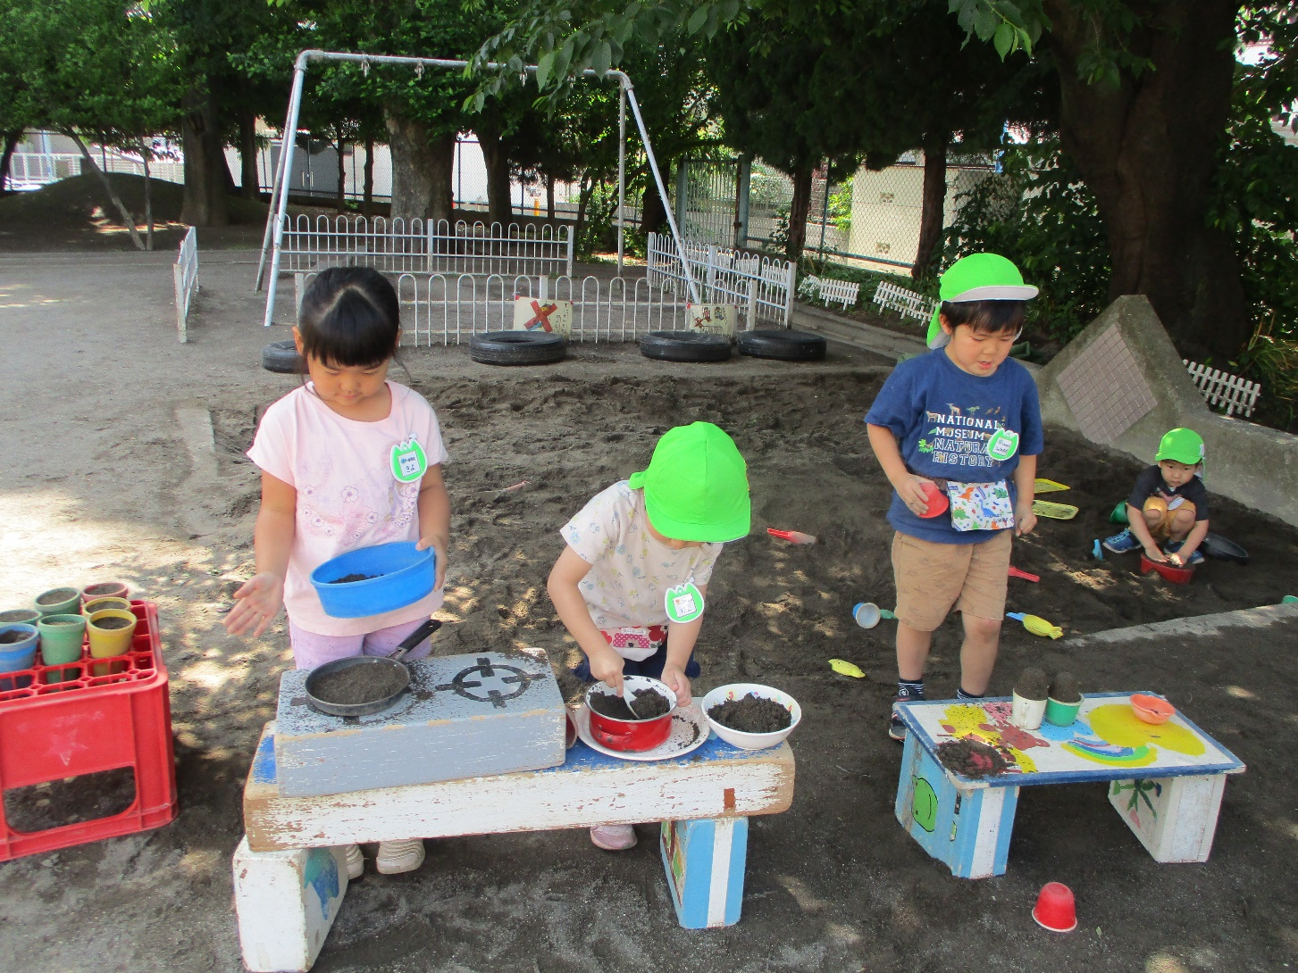
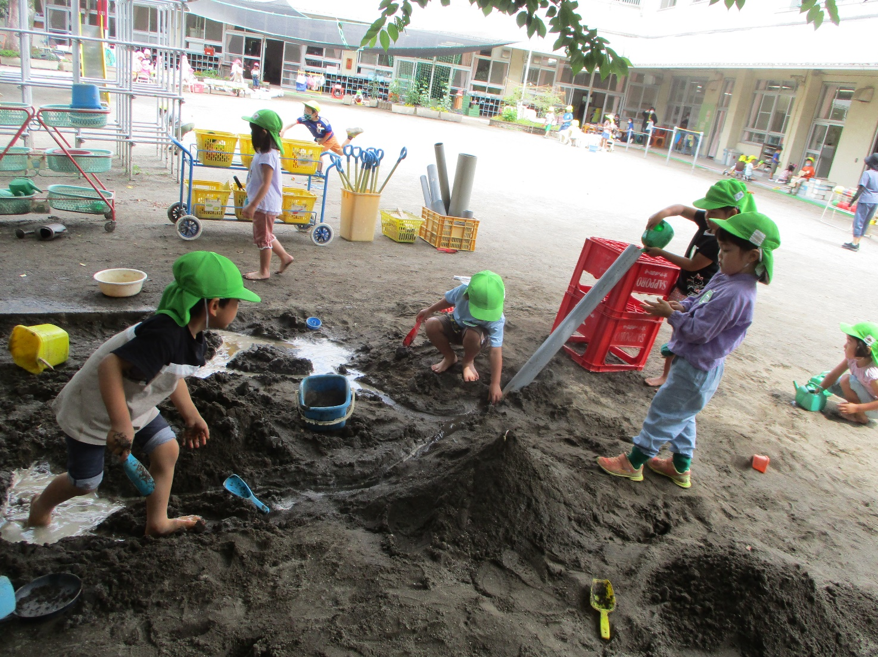
4歳ぱんだ組 好きな遊びの時間 園庭では・・・

Slide 21
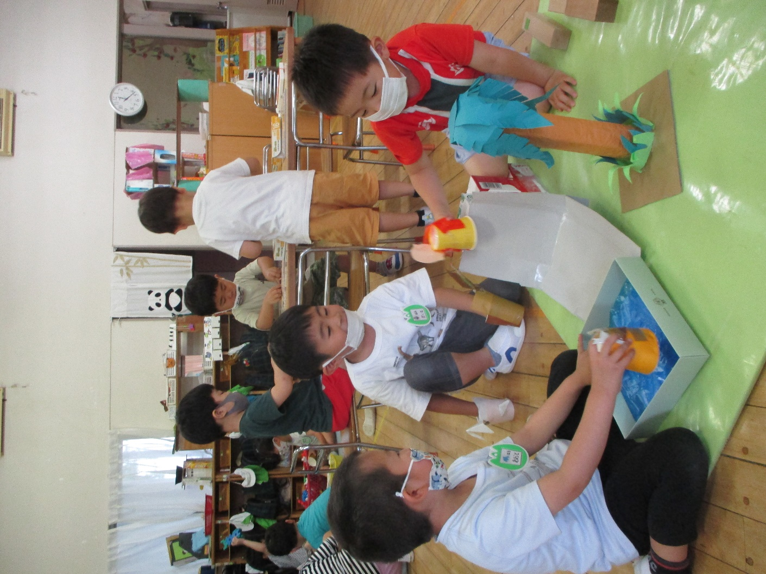
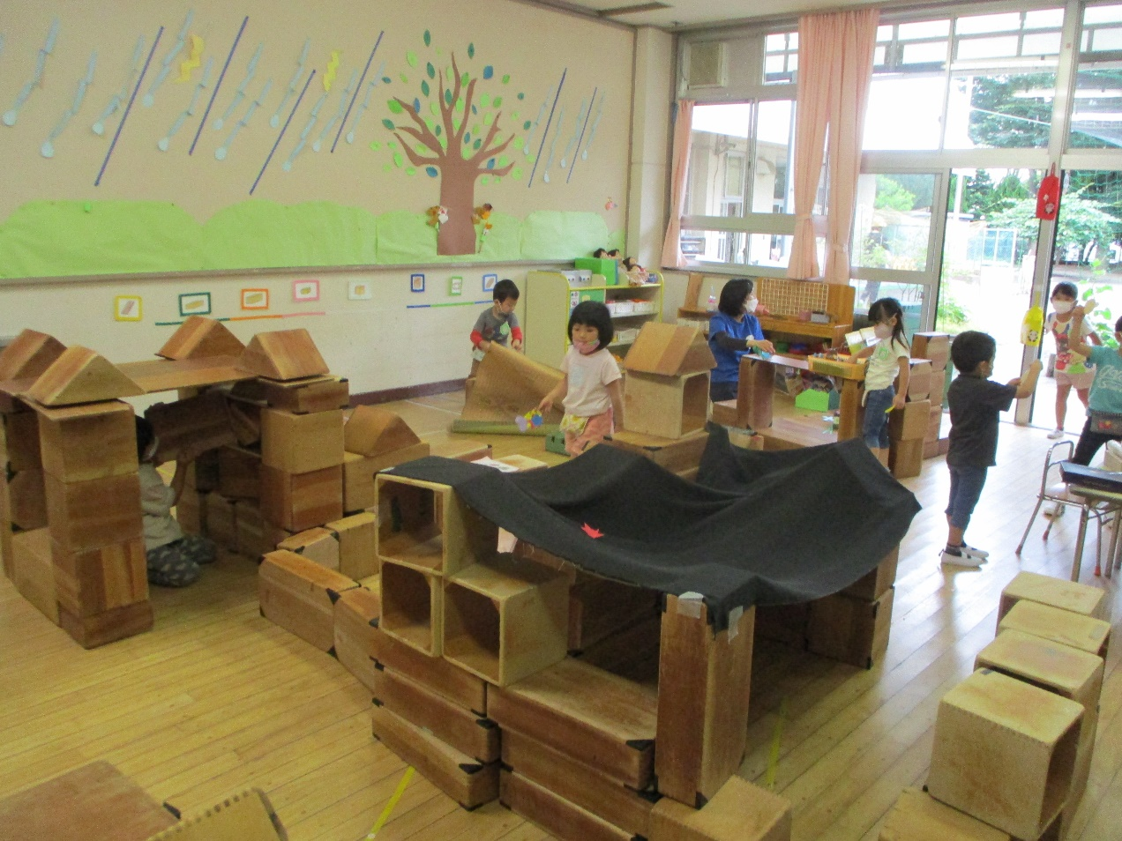
4歳ぱんだ組 好きな遊びの時間 保育室では・・・

Slide 22
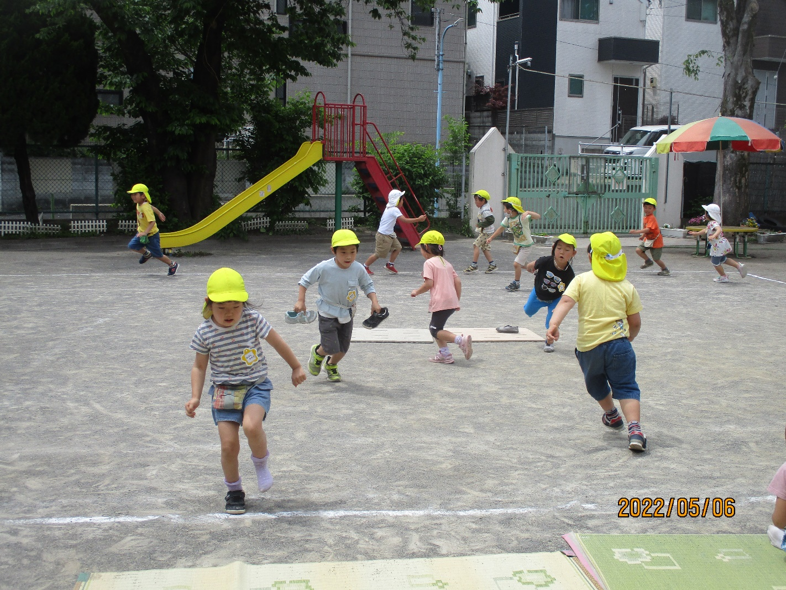
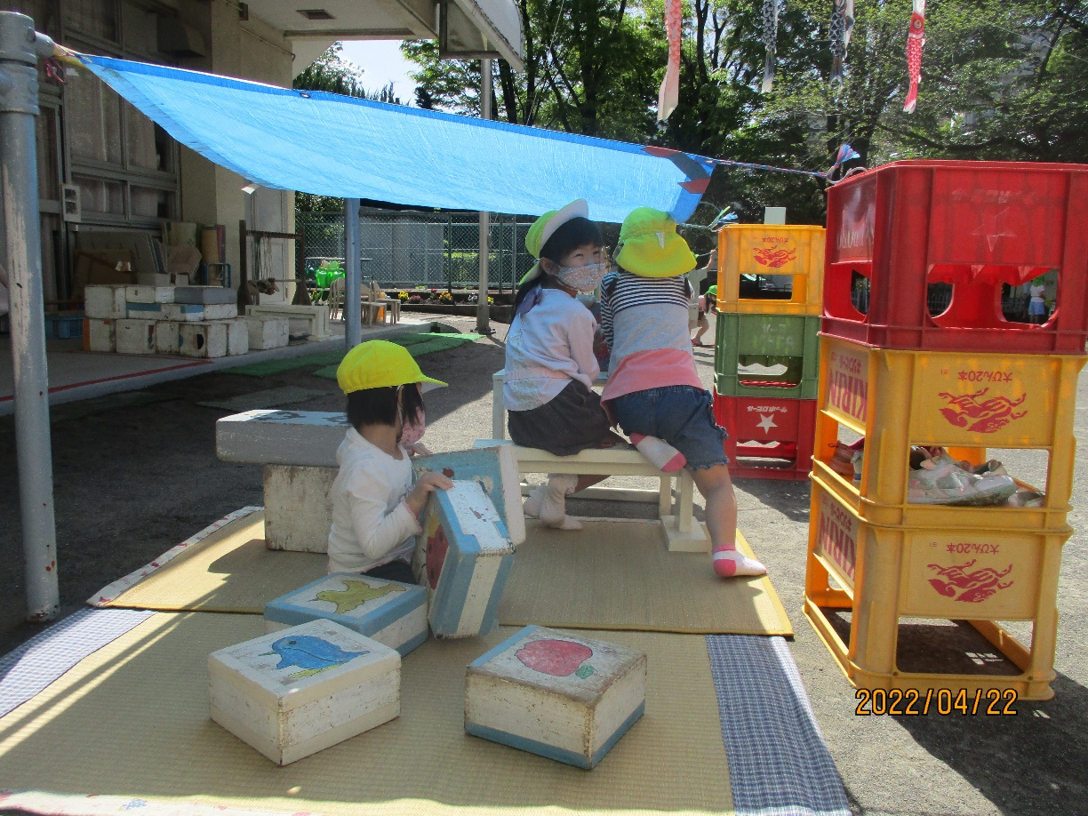
5歳きりん組 ダイナミックな遊び 園庭では・・・
写真入れ替え

Slide 23
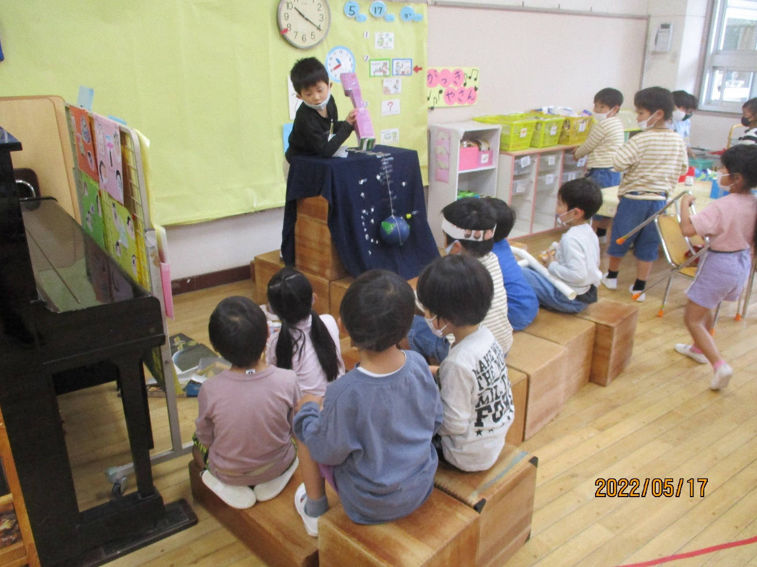
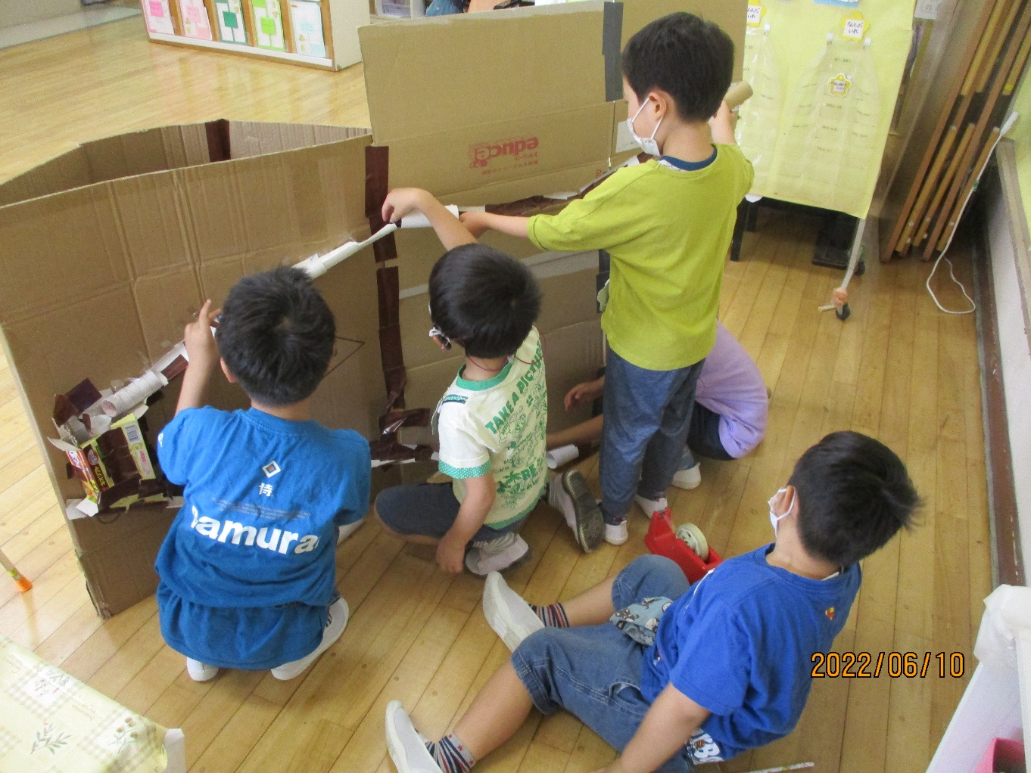
5歳きりん組 好きな遊びの時間 保育室では・・・
写真入れ替え

Slide 24
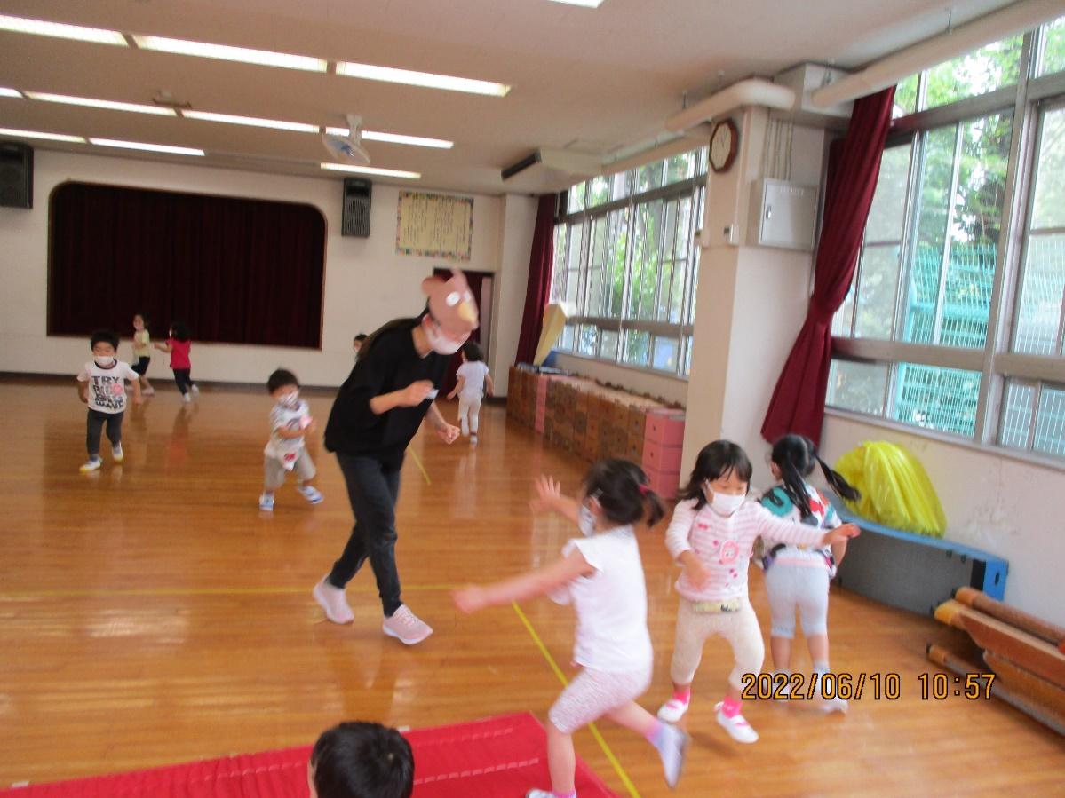
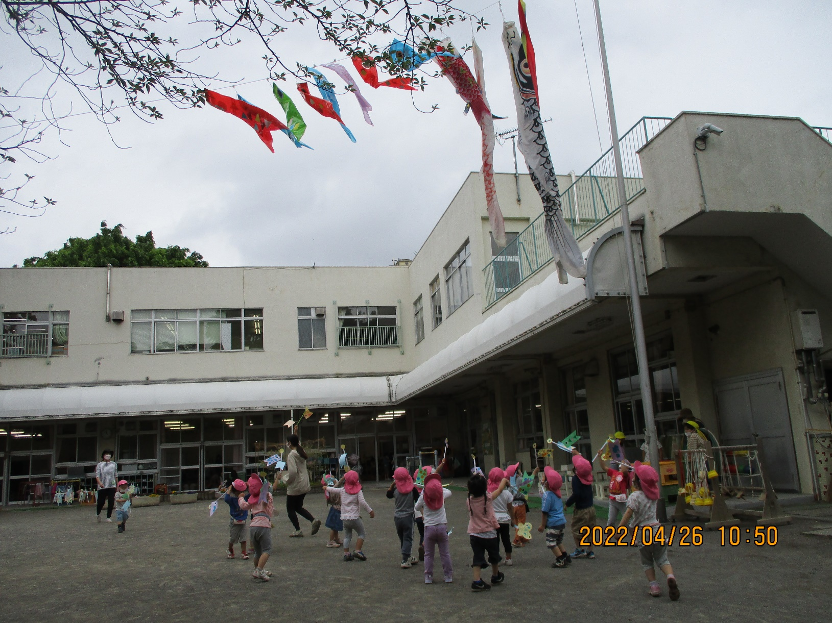
3歳うさぎ組 学級のみんなで取り組む活動

Slide 25
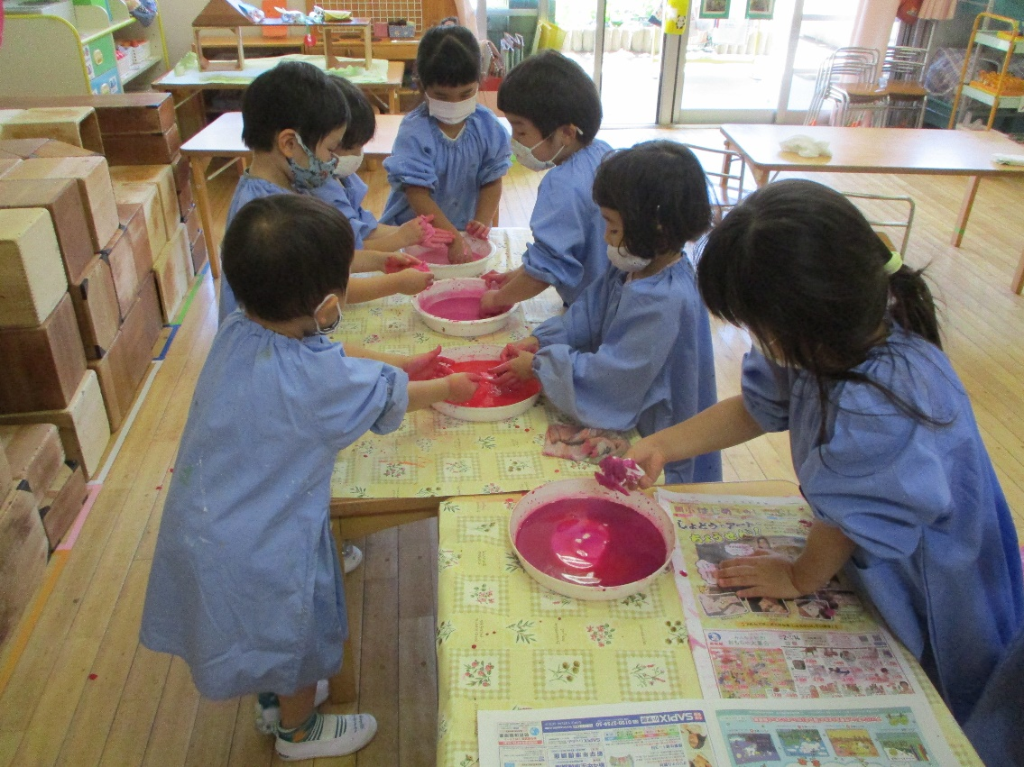
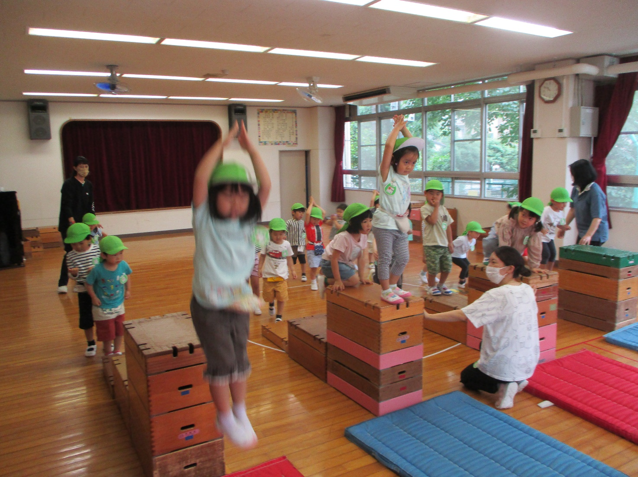
4歳ぱんだ組 学級のみんなで取り組む活動

Slide 26
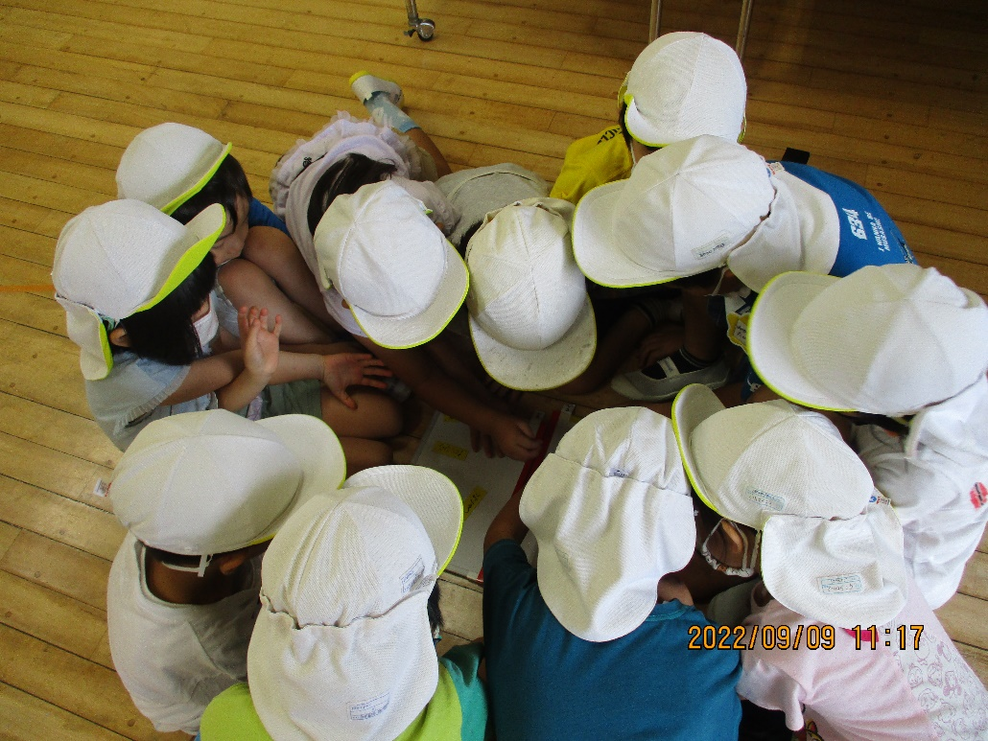
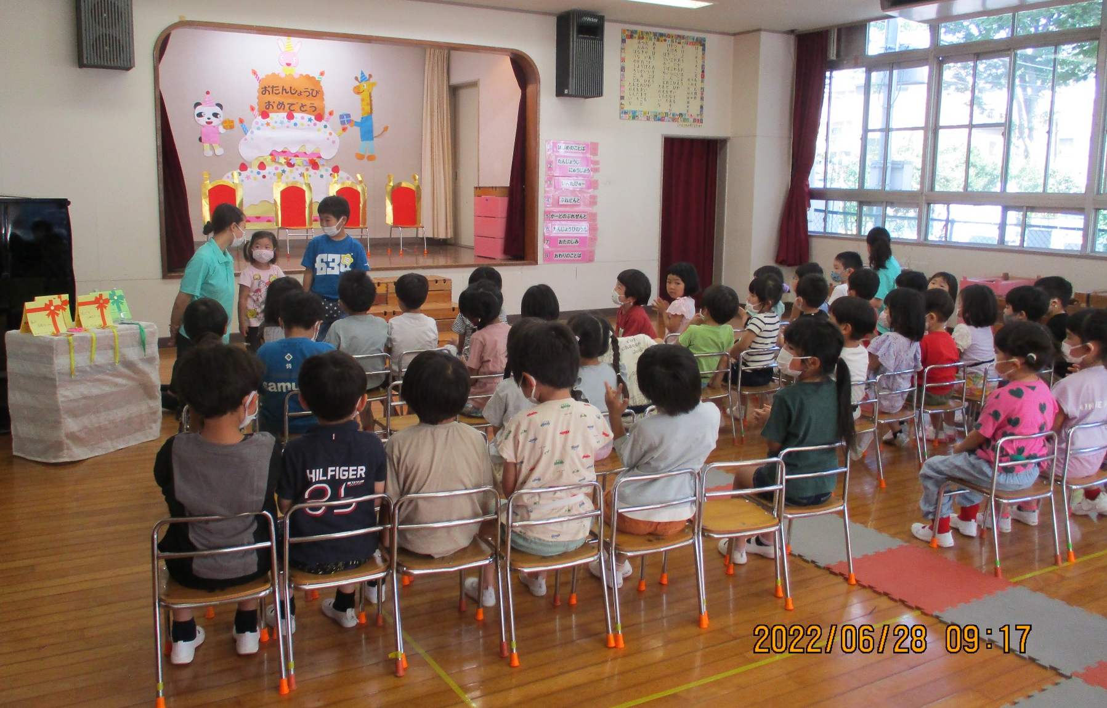
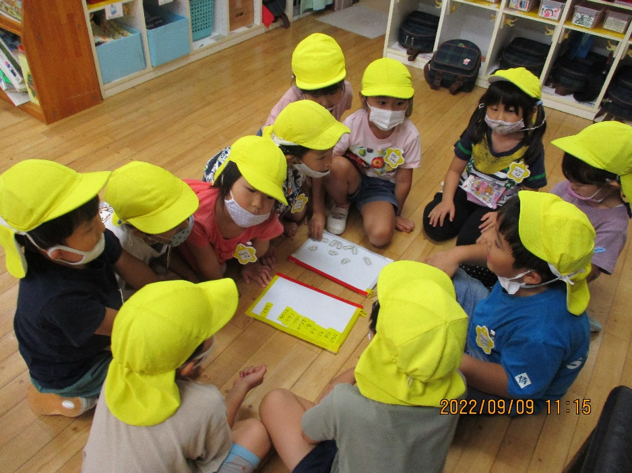
５歳きりん組 学級のみんなで取り組む活動

Slide 27
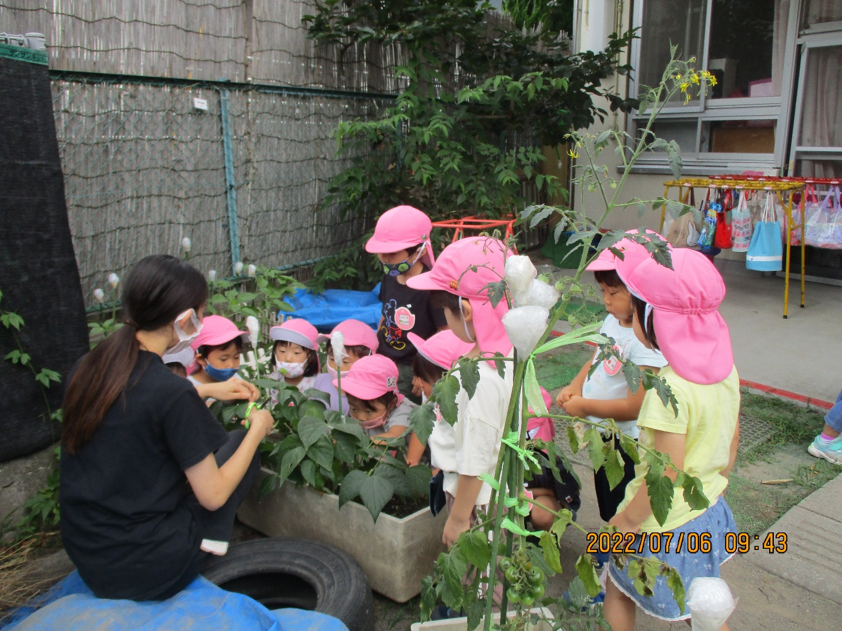
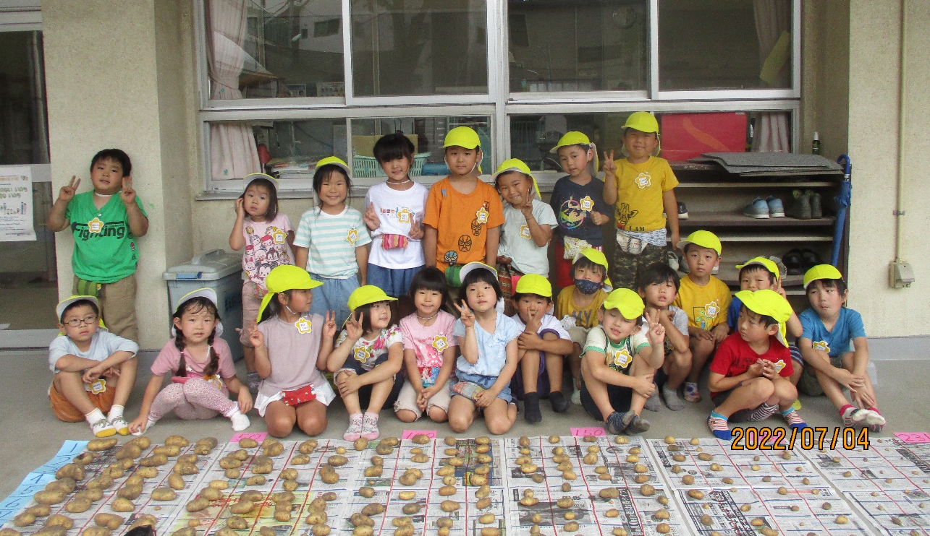
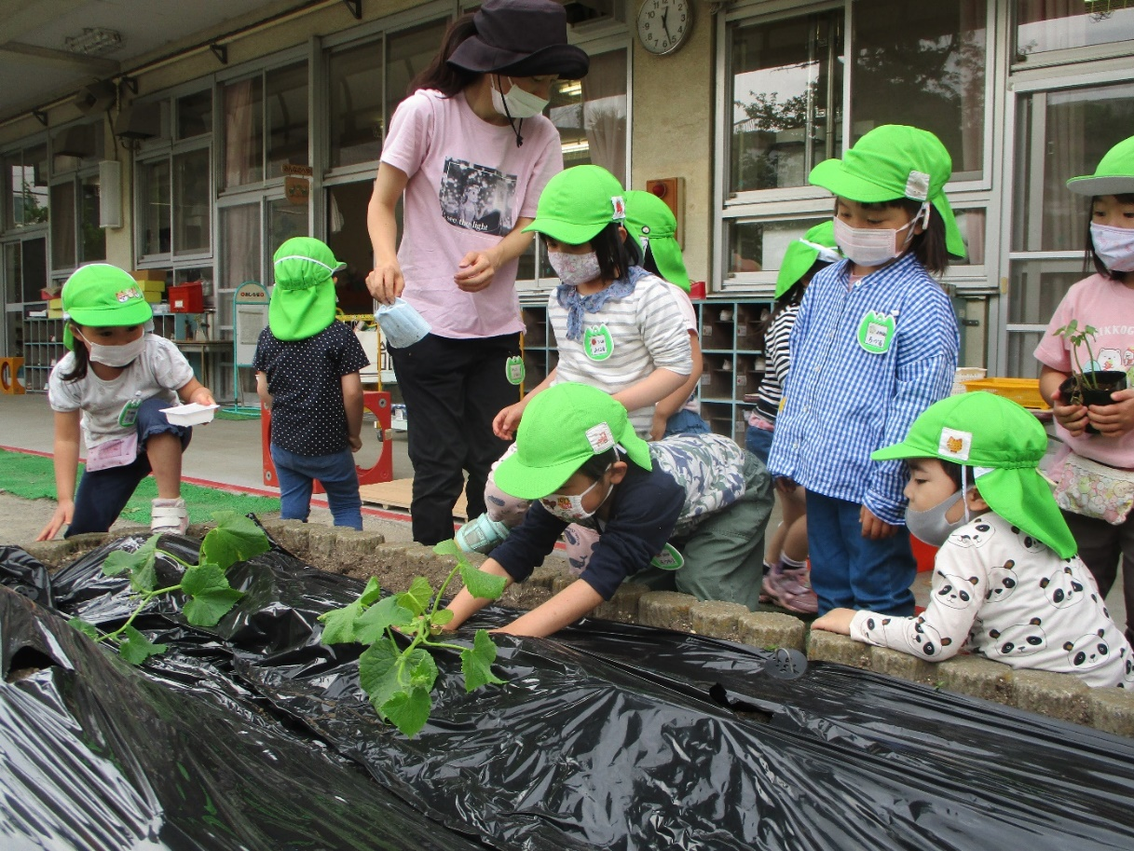
栽培・食育

Slide 28
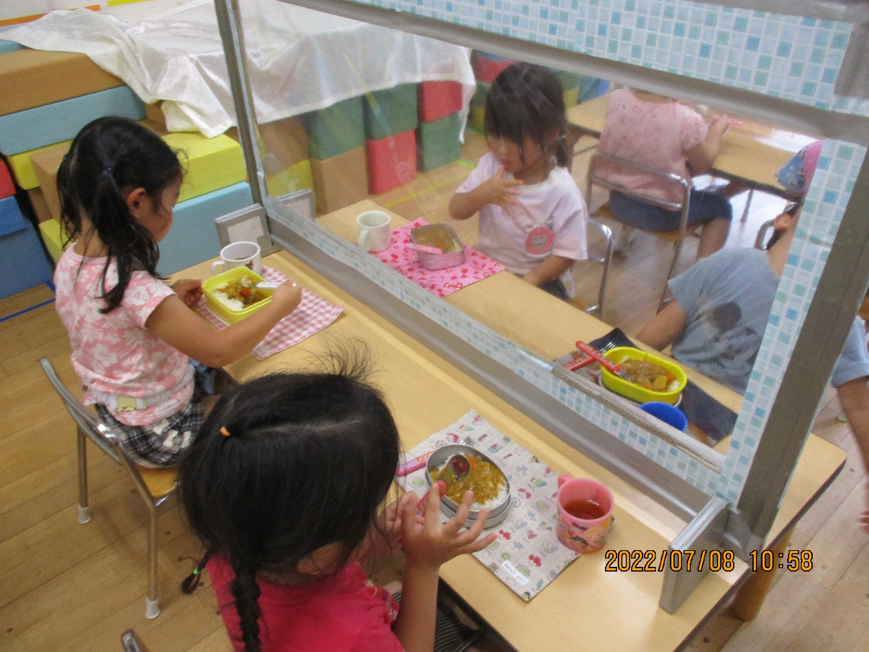
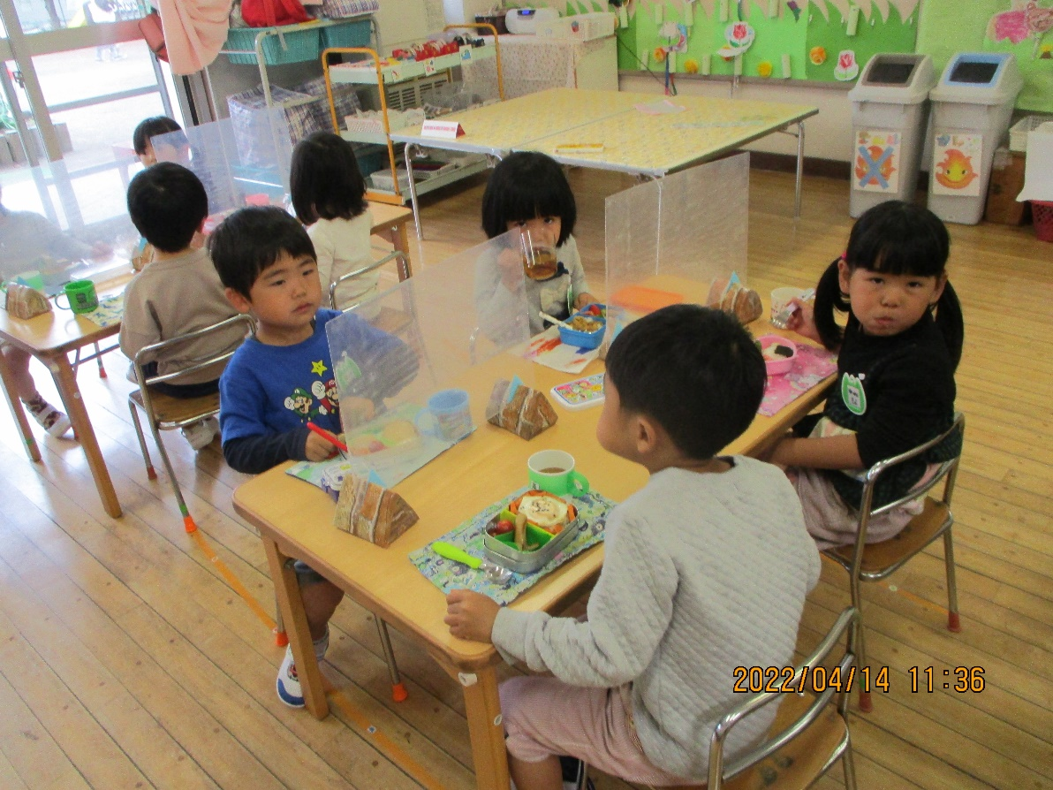
お弁当の時間

Slide 29
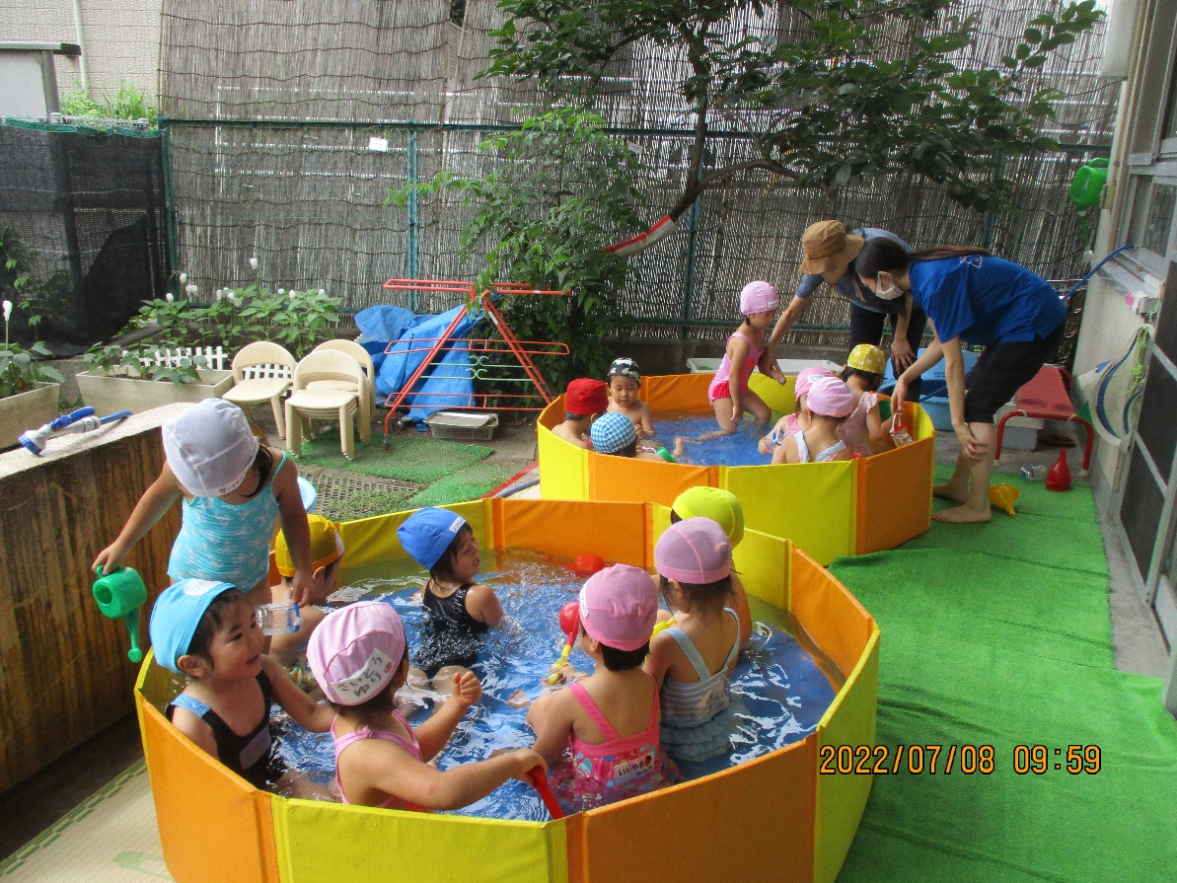
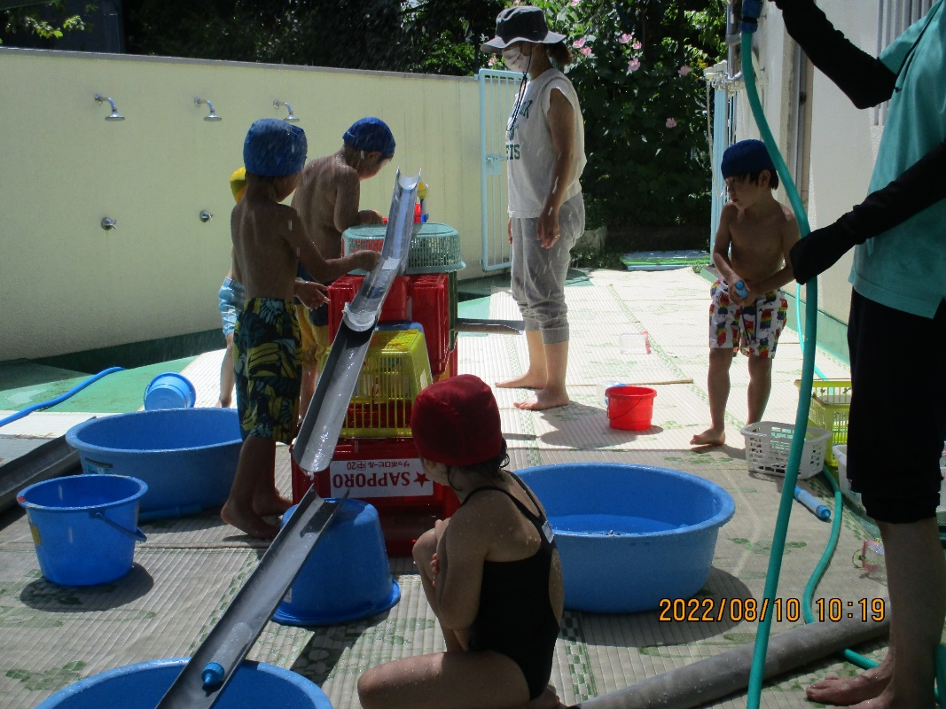
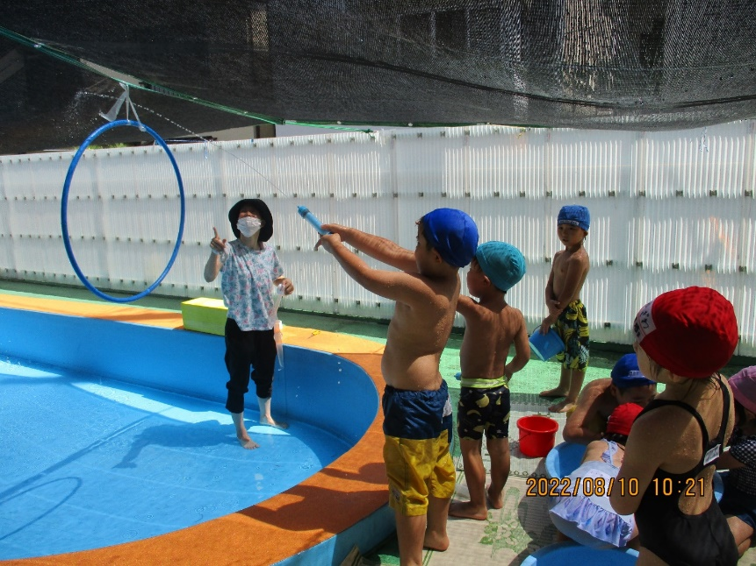
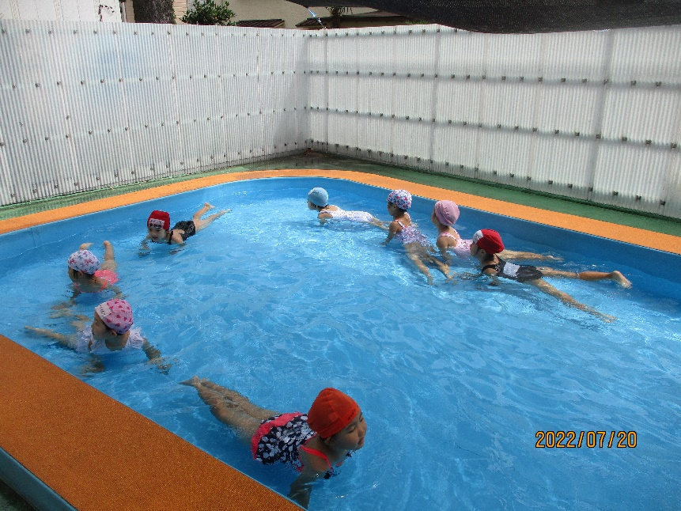
プール活動・水遊び

Slide 30
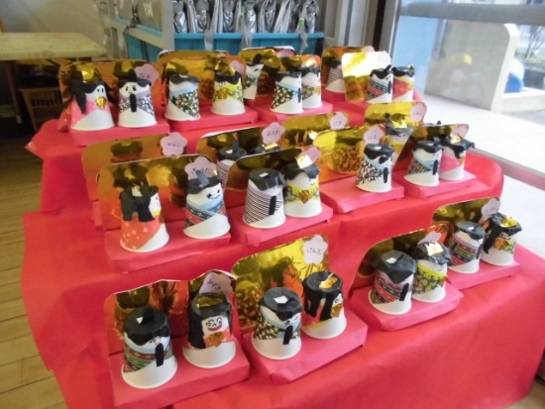
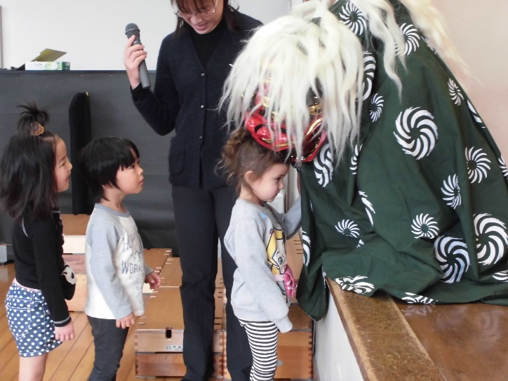
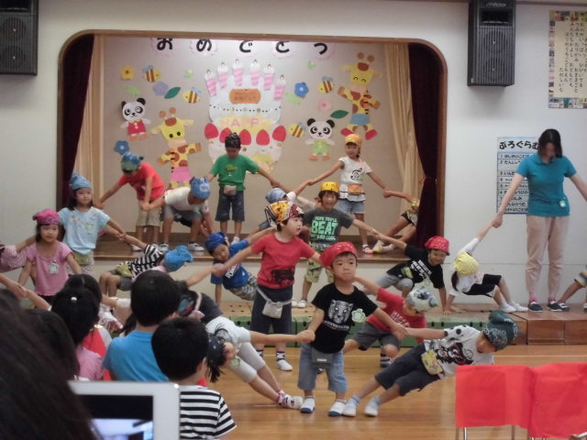
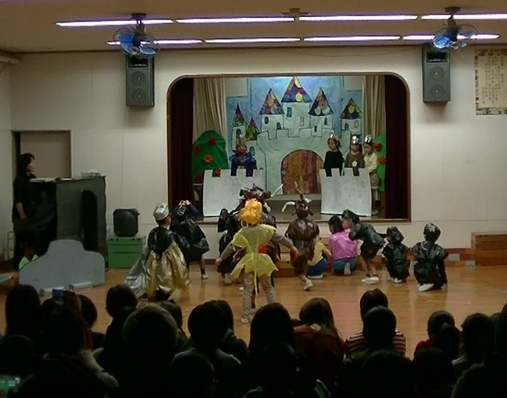
堀ノ内子供園
～その他の活動や行事～

Slide 31


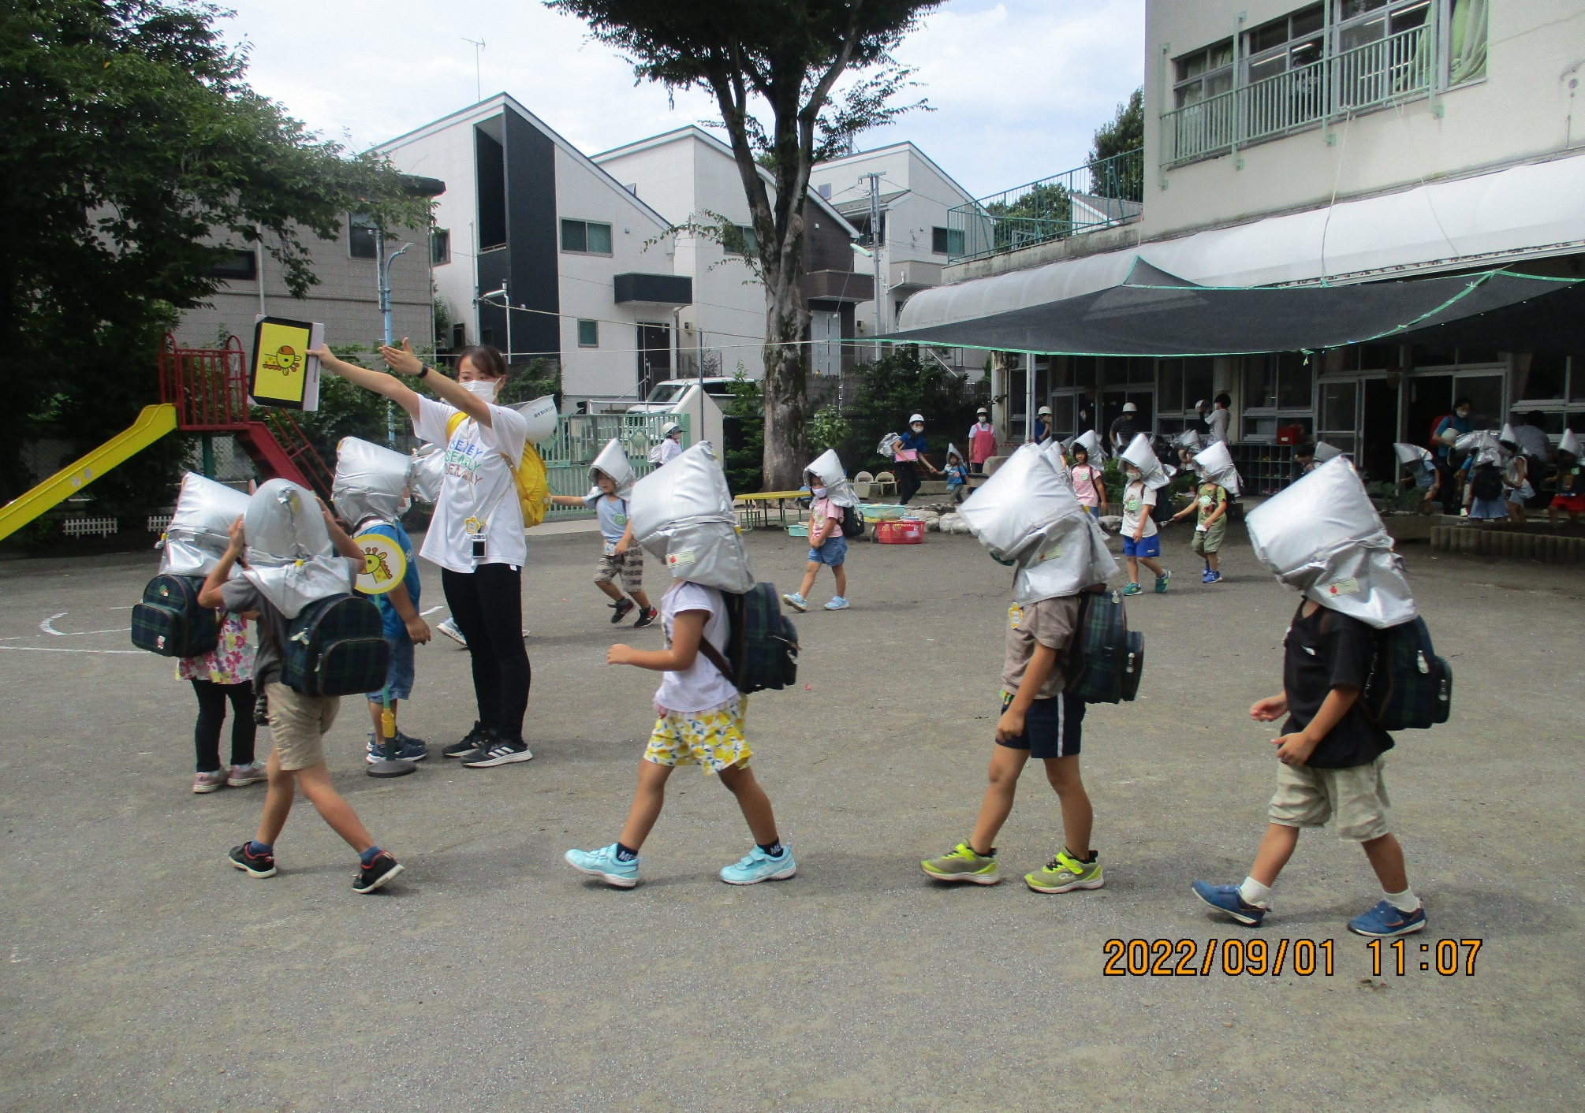

避難訓練
（毎月実施）
毎月地震，火災、不審者のいずれかを想定し、全園児で避難訓練を行っています。

Slide 32
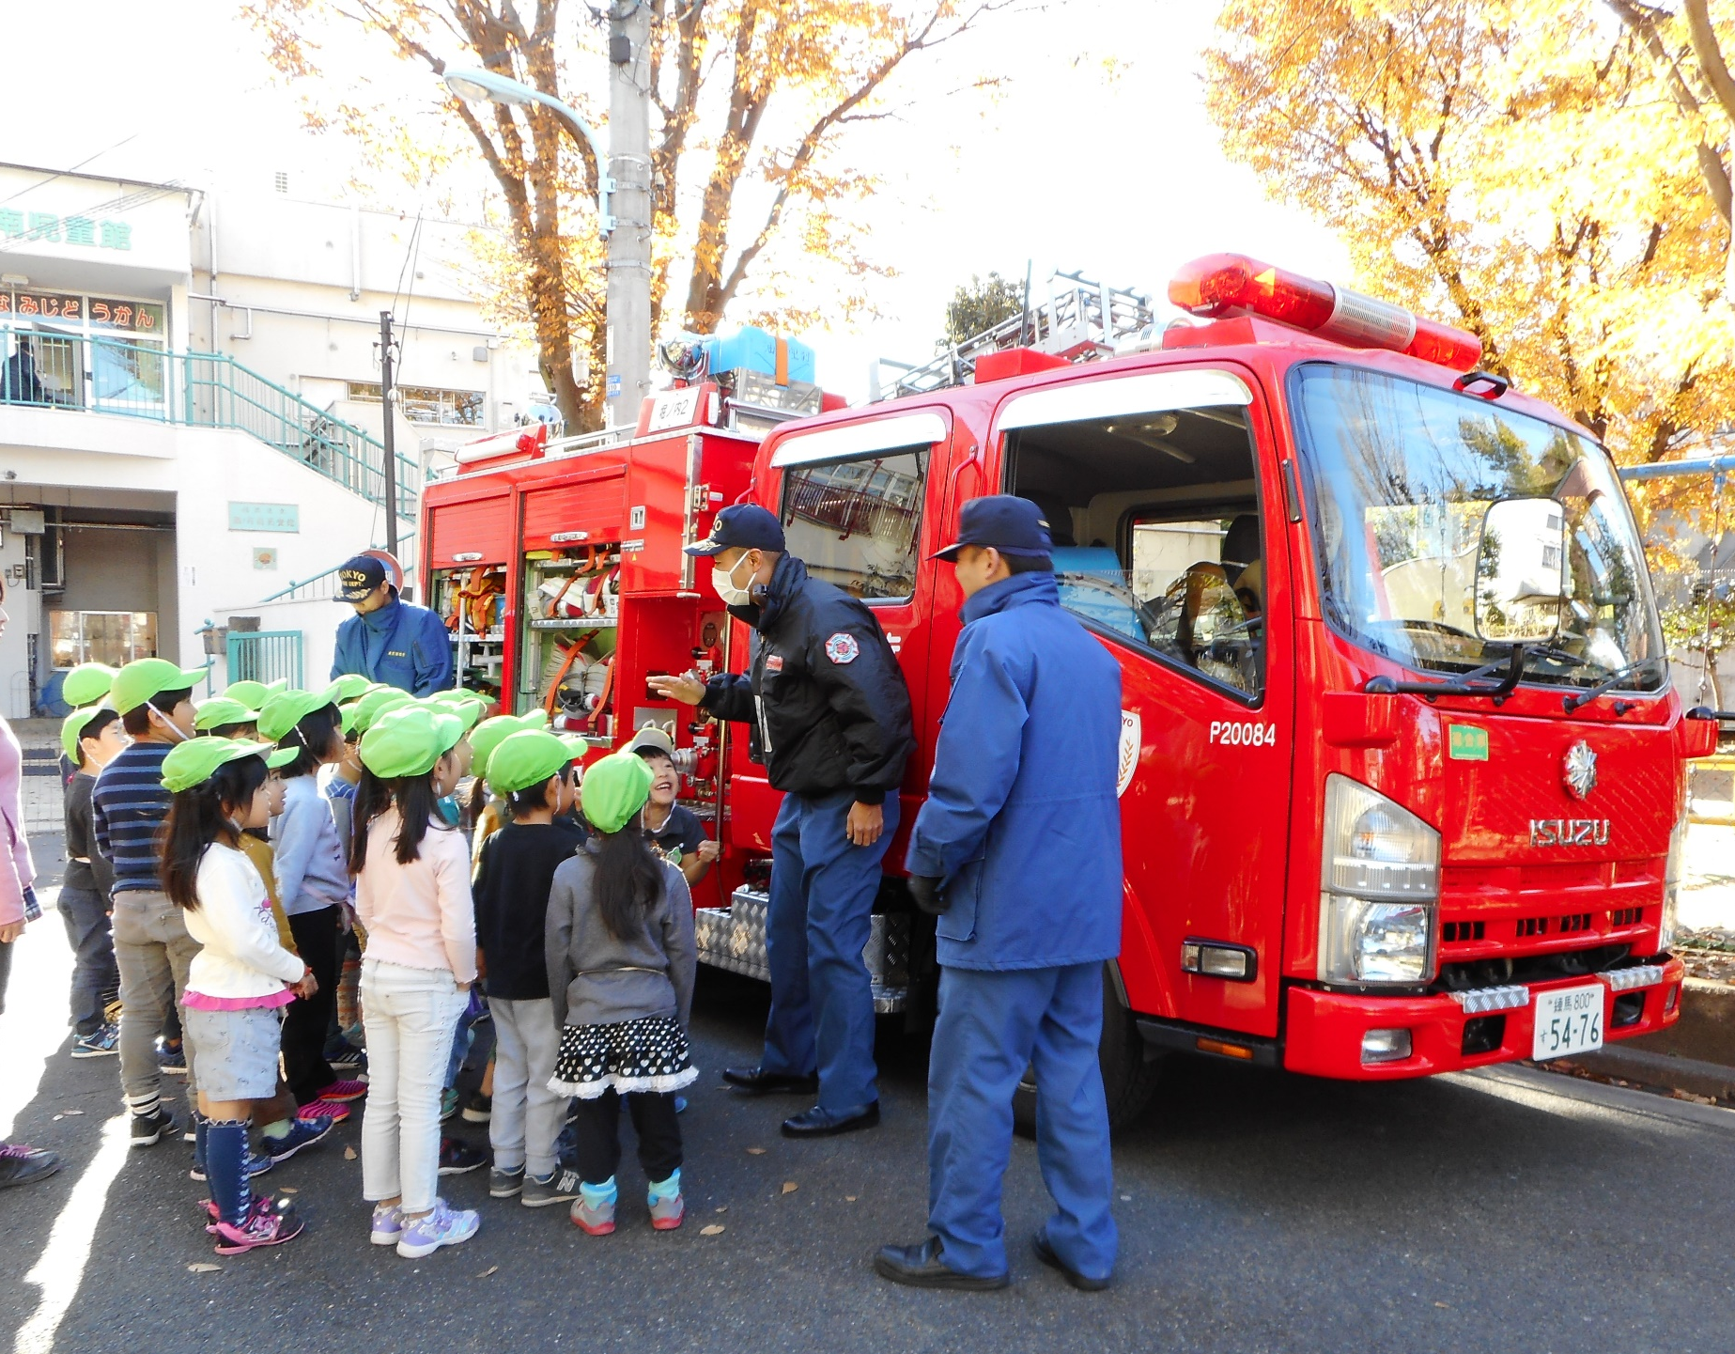
避難訓練
（毎月実施）
毎月地震，火災、不審者のいずれかを想定し、全園児で避難訓練を行っています。

Slide 33
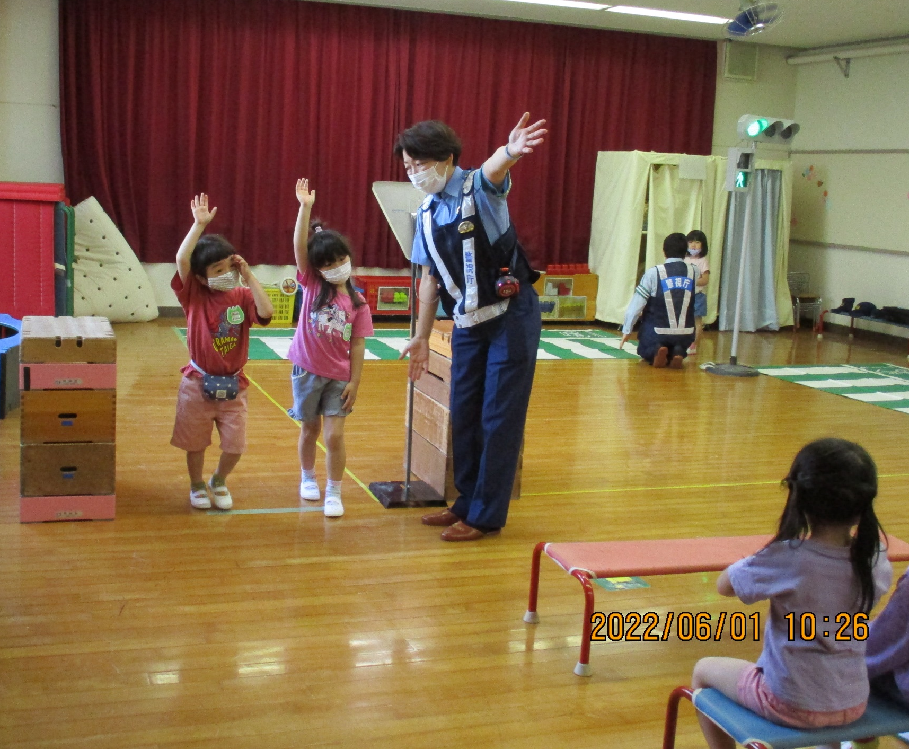
安全指導(毎月実施）
交通安全や生活安全について、毎月、決められた日に学級ごとに安全指導を行います。７月にはお巡りさんからご指導をいただきました。
Notes:
交通安全や生活安全について、毎月、決められた日に学級ごとに安全指導を行います。6月にはお巡りさんからご指導をいただきました。生活安全は、固定遊具の使い方、はさみなどの使い方など園内で安全に過ごすためにどうしたらよいか知らせたり、みんなで考えたりします。

Slide 34
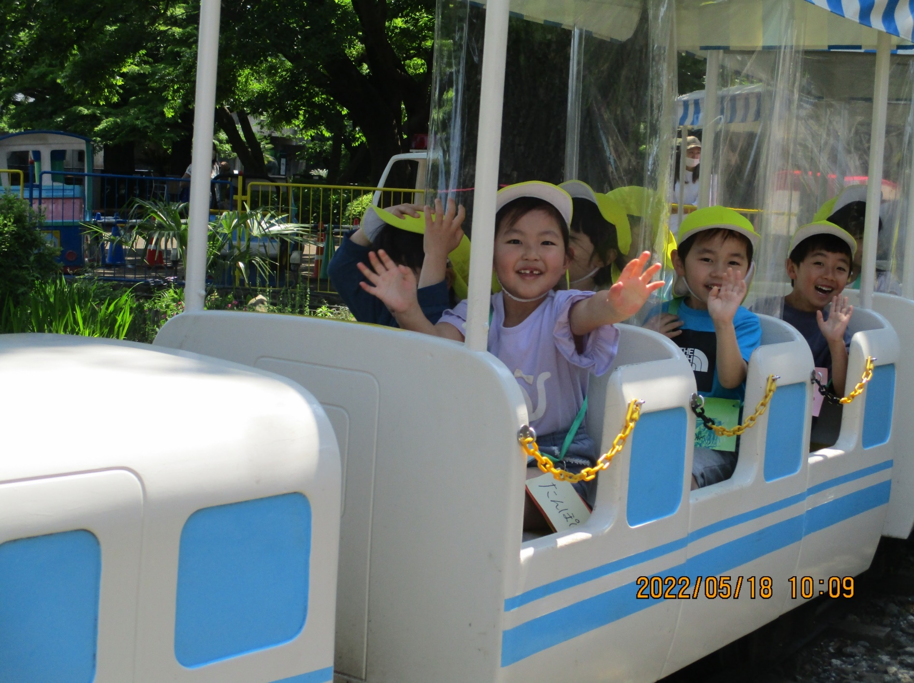
年長
井の頭公園
遠足
年長児は、電車に乗って、井の頭公園に遠足に行きます。グループの友達と一緒に遊園地の乗り物に乗ったり動物を見たりします。
Notes:
年長児が遊園地の乗り物を作ったり、様々なお店を考えて、お店屋さんごっこをします。
お客さんに年長児の保護者や年長・年中の子供たち、堀ノ内保育園の年長児も来てくれます。

Slide 35
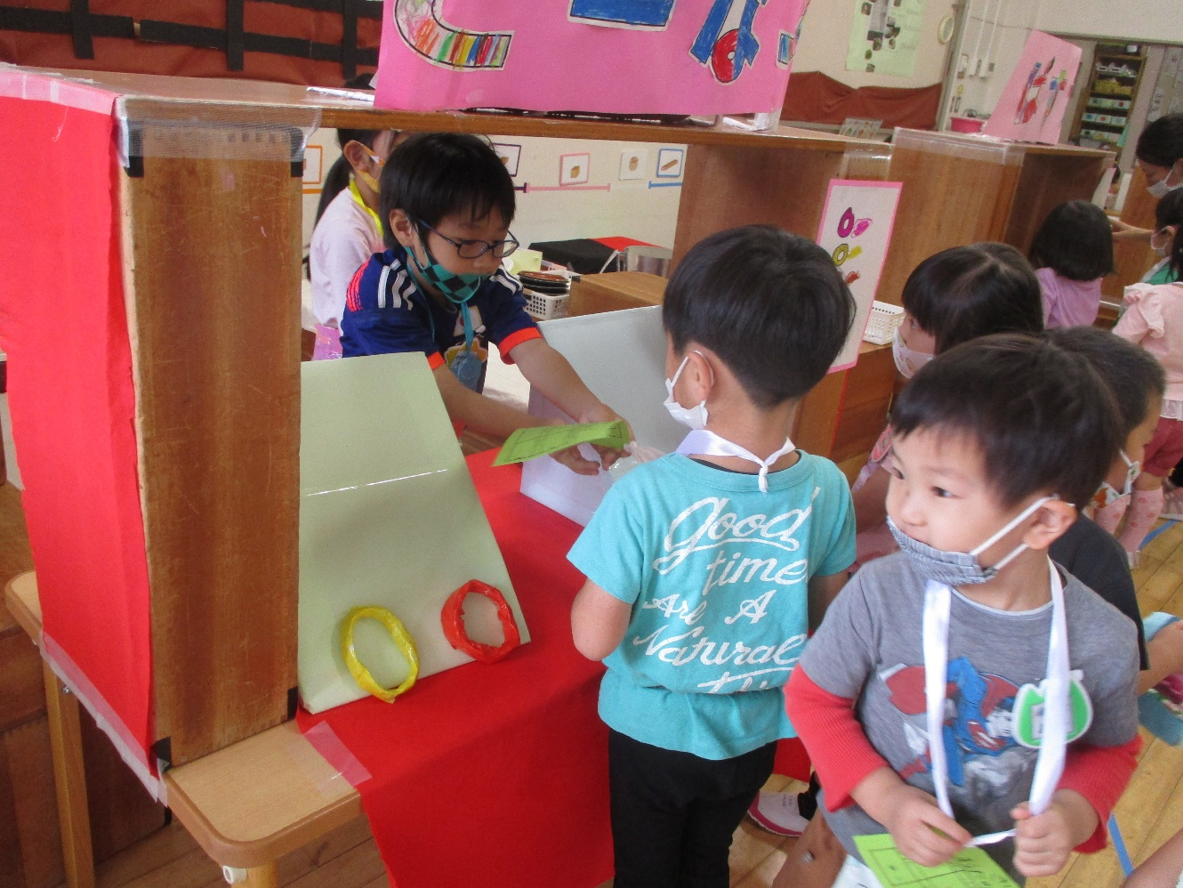
堀ノ内ランド
（おみせやさんごっこ）
年長児が遊園地の乗り物を作ったり、様々なお店を考えて、お店屋さんごっこをします。
Notes:
年長児が遊園地の乗り物を作ったり、様々なお店を考えて、お店屋さんごっこをします。
お客さんに年長児の保護者や年長・年中の子供たち、堀ノ内保育園の年長児も来てくれます。

Slide 36
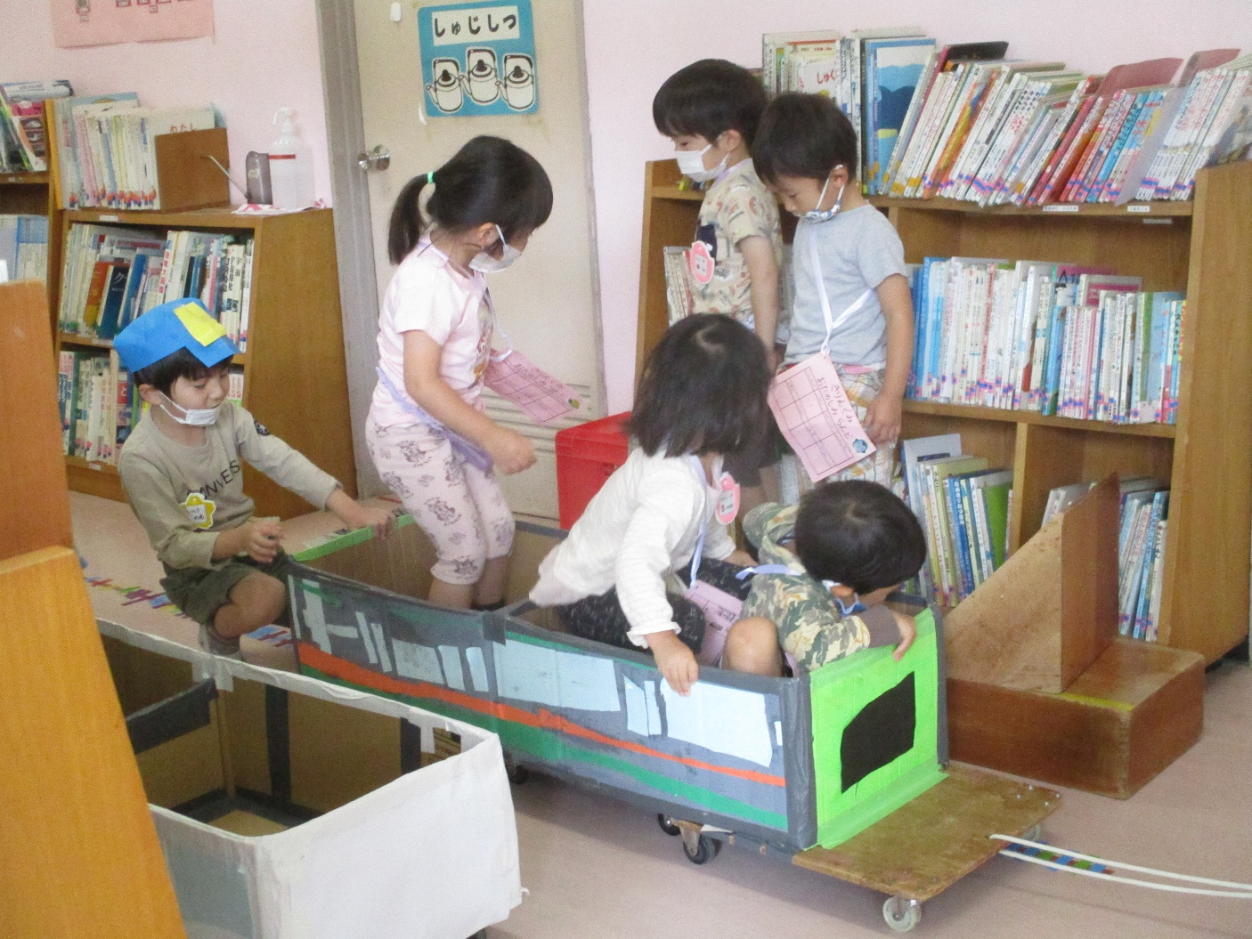
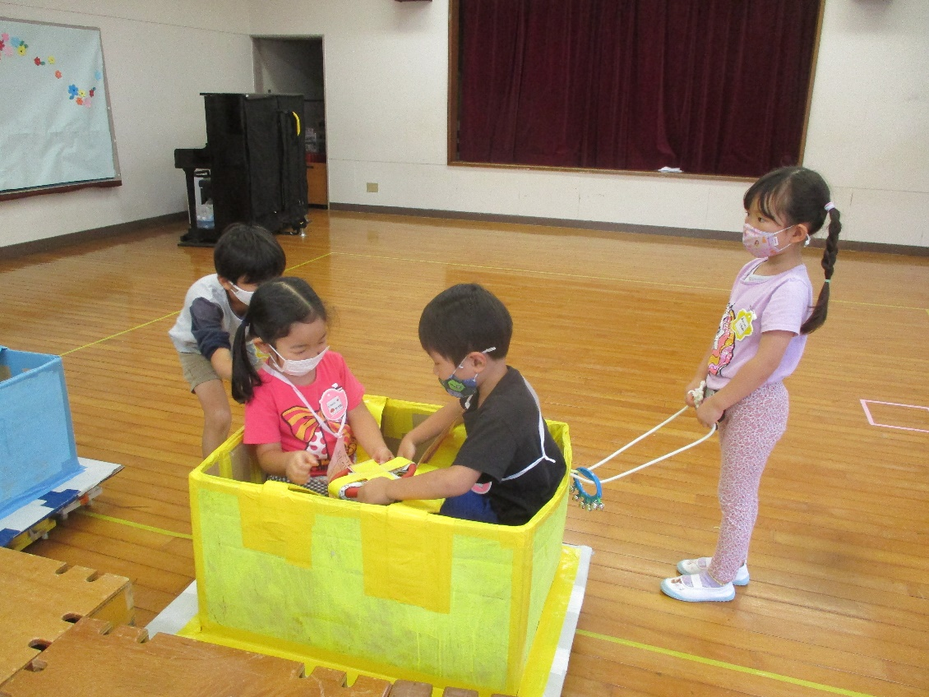
堀ノ内ランド
（おみせやさんごっこ）
年長児が遊園地の乗り物を作ったり、様々なお店を考えて、お店屋さんごっこをします。
Notes:
年長児が遊園地の乗り物を作ったり、様々なお店を考えて、お店屋さんごっこをします。
お客さんに年長児の保護者や年長・年中の子供たち、堀ノ内保育園の年長児も来てくれます。

Slide 37
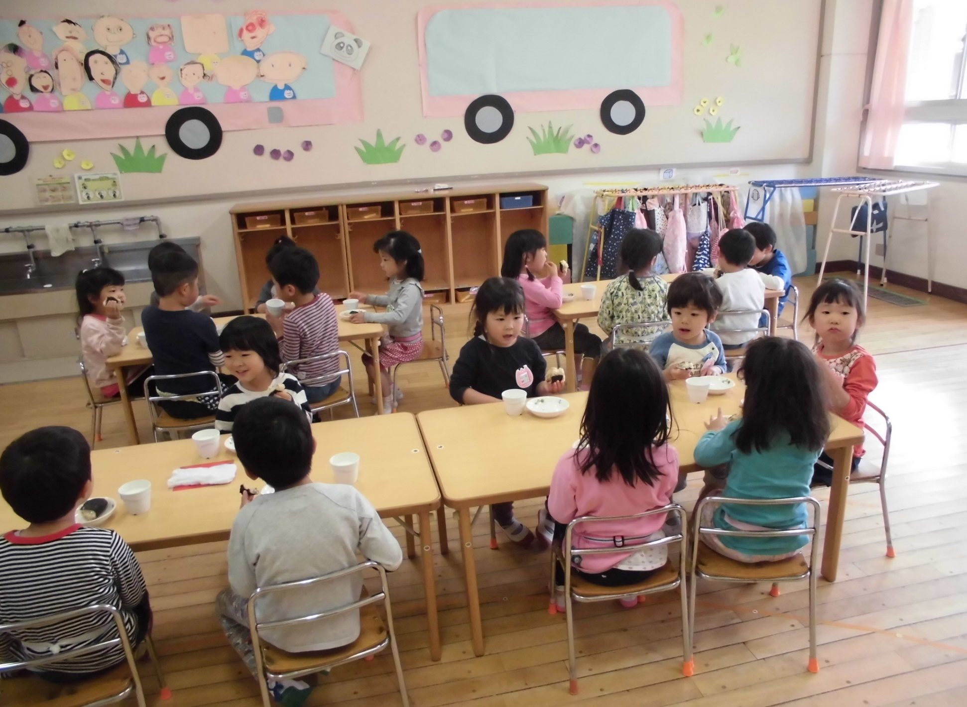
☆グループ（長時間保育の生活）
夕方の保育は、子に迎える遊びをしたり、異年齢で交流しながら遊べるようにしています。
Notes:
夕方の保育は、子に迎える遊びをしたり、異年齢で交流しながら遊べるようにしています。

Slide 38
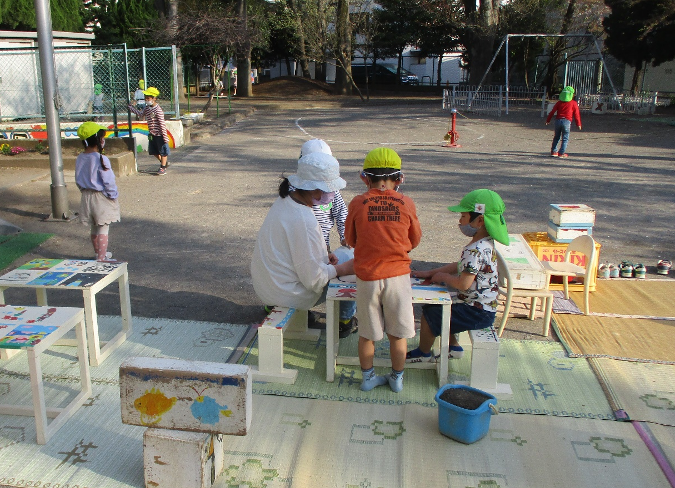
☆グループ（長時間保育の生活）
写真入れ替え
夕方の保育は、子に迎える遊びをしたり、異年齢で交流しながら遊べるようにしています。
Notes:
夕方の保育は、子に迎える遊びをしたり、異年齢で交流しながら遊べるようにしています。

Slide 39

運動会
毎年、テーマを決めて、そのテーマにちなんだ競技やリズムを楽しみます。
Notes:
運動会です。今年のテーマは、「忍～にんじゃ さんじょう」です。堀ノ内子供園のお庭が忍者の世界になります。
今年は、１０月６日土曜日に開催します。未就園児のかけっこもありますので、どうぞご参加ください。

Slide 40

運動会
毎年、テーマを決めて、そのテーマにちなんだ競技やリズムを楽しみます。
Notes:
運動会です。今年のテーマは、「忍～にんじゃ さんじょう」です。堀ノ内子供園のお庭が忍者の世界になります。
今年は、１０月６日土曜日に開催します。未就園児のかけっこもありますので、どうぞご参加ください。

Slide 41


散歩
近隣の公園にお散歩に行って、木の実を探したり、原っぱを駆け回ったりして楽しみます。
Notes:
近隣の公園にお散歩に行って、木の実を探したり、原っぱを駆け回ったりして楽しみます。

Slide 42


年長・年中堀ノ内劇場
１２月に行われる堀ノ内劇場です。年中、年長が劇をします。
Notes:
１２月に行われる堀ノ内劇場です。年中、年長が劇をします。

Slide 43

伝統行事
ししまい
本物の獅子舞の方に来ていただき，舞を見たり、獅子に頭を噛んでもらったりします。
Notes:
獅子舞ですね。本物の獅子舞の方に来ていただき，舞を見たり、獅子に頭を噛んでもらったりします。

Slide 44

伝統行事
節分豆まき
写真入れ替え
本物みたいな
鬼がやってきて・・・みんなで豆まき

Slide 45


伝統行事
ひな祭りお茶会
Notes:
それぞれの学年で、ひな人形を製作し、ひな祭りにちなんで、お茶会を体験します。

Slide 46

ミニミニ
コンサート
年中、年長児が歌や合奏をします。
Notes:
年中、年長児が歌や合奏をします。

Slide 47

ＰＴＡ活動
※今年度は、縮小して行っています。
バザーや講演講習会、ベルマーク事業、絵本等様々な活動行っています。
バザーの収益金で還元事業➡
Notes:
短時間の方だけでなく、長時間保育の保護者の方も何らかの係に所属し、子どもたちのために活動していただいています。
バザーの収益金は、子どもたちのために還元されています。今年度は、かかし座の影絵です。

Slide 48


子育て支援事業
アイアイ
※現在は、お休みしています。
毎月2回近隣の未就園の子どもたちが遊べる場を提供しています。

Slide 49
令和６年度募集について
 | 3歳児 うさぎ組 | 4歳児 ぱんだ組 | 5歳児 きりん組
定員数 | 23 | 35 | 35
短時間 (長時間) | 9 (14) | 21 (14) | 21 (14)
募集人数 | 9 (14) | 26 (12) | 10 （３）
Ｒ5，9，1現在

Slide 50

おわり
ありがとうございました。
～堀ノ内子供園～

